Slide 1
Οδηγός εκπαιδευτών
Η υποστήριξη της Ευρωπαϊκής Επιτροπής στην παραγωγή της παρούσας έκδοσης δεν συνιστά αποδοχή του περιεχομένου, το οποίο αντικατοπτρίζει αποκλειστικά τις απόψεις των συντακτών, και η Επιτροπή δεν μπορεί να αναλάβει την ευθύνη για οποιαδήποτε χρήση των πληροφοριών που περιέχονται σε αυτήν.

Slide 2
Παρακαλώ!
Είμαστε στην ευχάριστη θέση να σας παρουσιάσουμε το επιτραπέζιο παιχνίδι "Recognize and Act", ένα καινοτόμο, διαδραστικό εργαλείο σχεδιασμένο ειδικά για την αντιμετώπιση και την καταπολέμηση της επαγγελματικής βίας στον τομέα της HORECA. Αυτό το παιχνίδι ενσωματώνει τις αρχές της βιωματικής μάθησης και την εποικοδομητική μεθοδολογία για να διευκολύνει την κατανόηση της βίας στο χώρο εργασίας, των αιτιών της και αποτελεσματικών στρατηγικών πρόληψης και διαχείρισης.
Το παιχνίδι δίνει έμφαση στην ενσυναίσθηση και την κατανόηση από την οπτική γωνία όλων των εμπλεκόμενων μερών. Αυτή η ολιστική προσέγγιση ενθαρρύνει μια ολοκληρωμένη κατανόηση της πολυπλοκότητας της βίας στο χώρο εργασίας, εξοπλίζοντας εσάς και τους εκπαιδευόμενους με τις απαραίτητες δεξιότητες για να αναγνωρίσετε και να ανταποκριθείτε αποτελεσματικά σε τέτοιες καταστάσεις.

Slide 3
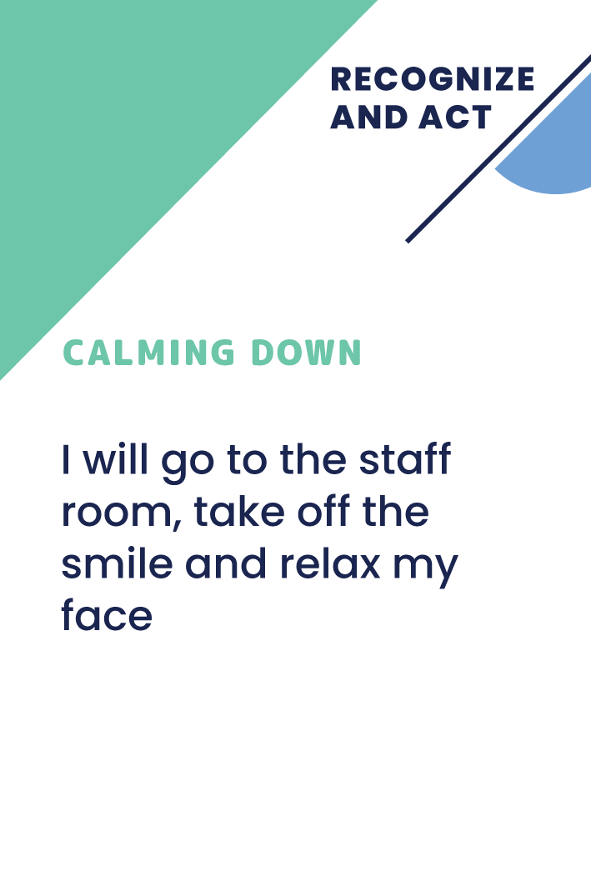
Το παιχνίδι "Recognize and Act" αποτελείται από:
60 κάρτες προβληματικών καταστάσεων και 240 κάρτες λύσεων, χωρισμένες σε τέσσερις ομάδες λύσεων :
60 Στρατηγικές Ηρεμίας
60 Στρατηγικές Σκέψης
60 Στρατηγικές Συνομιλίας
60 Στρατηγικές Δράσης
60 Ιστορίες

Slide 4
Το παιχνίδι "Recognize and Act" αποτελείται από:
60 κάρτες προβληματικών καταστάσεων και 240 κάρτες λύσεων, χωρισμένες σε τέσσερις ομάδες λύσεων :
60 Στρατηγικές Ηρεμίας
60 Στρατηγικές Σκέψης
60 Στρατηγικές Συνομιλίας
60 Στρατηγικές Δράσης
60 Ιστορίες

Slide 5
Το παιχνίδι "Recognize and Act" αποτελείται από:
60 κάρτες προβληματικών καταστάσεων και 240 κάρτες λύσεων, χωρισμένες σε τέσσερις ομάδες λύσεων :
60 Στρατηγικές Ηρεμίας
60 Στρατηγικές Σκέψης
60 Στρατηγικές Συνομιλίας
60 Στρατηγικές Δράσης
60 Ιστορίες

Slide 6
Το παιχνίδι "Recognize and Act" αποτελείται από:
60 κάρτες προβληματικών καταστάσεων και 240 κάρτες λύσεων, χωρισμένες σε τέσσερις ομάδες λύσεων :
60 Στρατηγικές Ηρεμίας
60 Στρατηγικές Σκέψης
60 Στρατηγικές Συνομιλίας
60 Στρατηγικές Δράσης
60 Ιστορίες

Slide 7
Το παιχνίδι "Recognize and Act" αποτελείται από:
60 κάρτες προβληματικών καταστάσεων και 240 κάρτες λύσεων, χωρισμένες σε τέσσερις ομάδες λύσεων :
60 Στρατηγικές Ηρεμίας
60 Στρατηγικές Σκέψης
60 Στρατηγικές Συνομιλίας
60 Στρατηγικές Δράσης
60 Ιστορίες

Slide 8
Το παιχνίδι "Recognize and Act" αποτελείται από:
60 κάρτες προβληματικών καταστάσεων και 240 κάρτες λύσεων, χωρισμένες σε τέσσερις ομάδες λύσεων :
60 Στρατηγικές Ηρεμίας
60 Στρατηγικές Σκέψης
60 Στρατηγικές Συνομιλίας
60 Στρατηγικές Δράσης
60 Ιστορίες

Slide 9
Ως εκπαιδευτές, θα καθοδηγήσετε τους συμμετέχοντες σε διάφορα σενάρια και θα τους ενεργοποιήσετε σε συζητήσεις βάσει της κατάστασης και των καρτών στρατηγικής.
Αυτή η διαδικασία θα επιτρέψει στους συμμετέχοντες να μάθουν ενεργά και να προβληματιστούν για τις διαφορετικές πτυχές της βίας στο χώρο εργασίας, διευκολύνοντας την κοινή κατανόηση και ενθαρρύνοντας τον ανοιχτό διάλογο για αυτό το κρίσιμο θέμα.

Slide 10
Ο ρόλος σας ως εκπαιδευτής
Η μετατροπή αυτού του παιχνιδιού σε ψηφιακή μορφή το καθιστά προσβάσιμο σε ευρύτερο κοινό και προσφέρει επιπλέον επίπεδο άνεσης και ευελιξίας, επιτρέποντας στους συμμετέχοντες να συμμετέχουν στη μάθηση ανεξαρτήτως της τοποθεσίας τους.
Χρησιμοποιώντας αυτό το παιχνίδι ως εργαλείο μάθησης και αξιολόγησης, πιστεύουμε ότι θα ενθαρρύνετε μια αλλαγή κουλτούρας στον τομέα της HORECA, προωθώντας ένα περιβάλλον εργασίας χωρίς αποκλεισμούς, ασφαλές και με σεβασμό.
Θυμηθείτε ότι ο ρόλος σας είναι καθοριστικός σε αυτή την μετασχηματιστική διαδικασία και αναμένουμε με ανυπομονησία τον θετικό αντίκτυπο που θα έχει αυτό το παιχνίδι υπό την καθοδήγησή σας από ειδικούς.

Slide 11
1.
Προετοιμασία για μια εκπαίδευση
Notes:
DURAKS

Slide 12
Κατανόηση του Παιχνιδιού
Πριν ξεκινήσετε την εκπαίδευση, είναι σημαντικό να εξοικειωθείτε με το παιχνίδι "Recognize and Act" και τα στοιχεία του .
Εξοικειωθείτε με το περιεχόμενο του επιτραπέζιου παιχνιδιού και κατανοήστε τις διάφορες κάρτες καταστάσεων προβλημάτων και τις κάρτες λύσεων. Μη διστάσετε να βγάλετε τις κάρτες που δεν σχετίζονται με τους εκπαιδευτικούς σας στόχους
Γνωρίζοντας πώς λειτουργούν αυτές οι κάρτες σε συνδυασμό η μία με την άλλη, θα σας βοηθήσει να καθοδηγήσετε τους συμμετέχοντες στο παιχνίδι ομαλά και αποτελεσματικά.

Slide 13
Κατανόηση του κοινού σας
Γνωρίστε το κοινό σας. Ερευνήστε τον τομέα HORECA στον οποίο συμμετέχουν, κατανοώντας τις κοινές προκλήσεις που αντιμετωπίζουν σχετικά με την επαγγελματική βία.
Η κατανόηση της οπτικής τους θα σας επιτρέψει να συσχετίσετε τα σενάρια του παιχνιδιού με τις πραγματικές τους εμπειρίες, βελτιώνοντας τη διαδικασία μάθησης.
Πριν παραδώσετε την εκπαίδευση χρησιμοποιώντας το επιτραπέζιο παιχνίδι "Recognize and Act", υπάρχουν πολλά πράγματα που πρέπει να γνωρίζετε για τους εκπαιδευόμενους σας, ώστε να προσαρμόσετε την προσέγγισή σας και να διευκολύνετε την πιο αποτελεσματική μαθησιακή εμπειρία.

Slide 14
Κατανόηση του κοινού σας
Οι ρόλοι και η εμπειρία τους: Κατανοήστε τις θέσεις τους στον τομέα της HORECA και την επαγγελματική τους εμπειρία. Αυτό θα σας βοηθήσει να προσαρμόσετε τα σενάρια του παιχνιδιού για να τα κάνετε πιο σχετικά.
Προηγούμενη Εκπαίδευση: Είναι εξοικειωμένοι με τις έννοιες της πρόληψης και διαχείρισης της βίας στο χώρο εργασίας; Έχουν συμμετάσχει στο παρελθόν σε παρόμοιες εκπαιδεύσεις; Αυτό μπορεί να σας βοηθήσει να καθορίσετε τις υπάρχουσες γνώσεις τους και να εντοπίσετε περιοχές για περαιτέρω εξερεύνηση.
Επίπεδο άνεσης με παιχνίδια: Δεν είναι όλοι το ίδιο άνετοι με τη μάθηση που βασίζεται σε παιχνίδια. Γνωρίζοντας την εξοικείωση και την άνεσή τους με τα παιχνίδια μπορεί να σας βοηθήσει να προσαρμόσετε τον τρόπο εισαγωγής και διαχείρισης του παιχνιδιού.

Slide 15
Κατανόηση του κοινού σας
Προσδοκίες: Είναι σημαντικό να γνωρίζετε τι ελπίζουν να κερδίσουν από αυτή την εκπαίδευση. Υπάρχουν συγκεκριμένες δεξιότητες ή γνώσεις που επιθυμούν να αποκτήσουν;
Στυλ μάθησης: Η κατανόηση των προτιμώμενων στυλ μάθησης θα σας βοηθήσει να προσαρμόσετε τη μέθοδο παράδοσης για να ενισχύσετε τη συμμετοχή και την κατανόησή τους.
Πολιτισμικό υπόβαθρο και ευαισθησία: Εάν έχετε μια διαφορετική ομάδα εκπαιδευόμενων, η επίγνωση του πολιτιστικού τους υπόβαθρου μπορεί να εξασφαλίσει ότι θα παρέχετε μια εκπαίδευση με σεβασμό και χωρίς προκαταλήψεις.

Slide 16
Κατανόηση του κοινού σας
Εμπειρίες πραγματικής ζωής: Εάν αισθάνονται άνετα να μοιράζονται τις εμπειρίες τους ή τις παρατηρήσεις τους σχετικά με την επαγγελματική βία, μπορούν να παρέχουν πολύτιμες γνώσεις και να κάνουν την εκπαίδευση πιο σχετική.
Οργανωτικές πολιτικές: Η γνώση των οργανωτικών πολιτικών των εκπαιδευομένων σχετικά με την επαγγελματική βία μπορεί να σας βοηθήσει να συνδέσετε τα σενάρια του παιχνιδιού με τις πραγματικές τους καταστάσεις στο χώρο εργασίας.
Στυλ Επικοινωνίας: Πώς προτιμούν να επικοινωνούν; Είναι πιο άνετοι με τις ανοιχτές συζητήσεις ή προτιμούν πιο δομημένες μορφές όπως οι ερωτήσεις και οι απαντήσεις ή οι μικρές ομαδικές συζητήσεις;
Τεχνολογική επάρκεια: Εάν χρησιμοποιείτε μια ψηφιακή έκδοση του παιχνιδιού ή οποιοδήποτε άλλο ψηφιακό εργαλείο κατά τη διάρκεια της εκπαίδευσης, είναι σημαντικό να κατανοήσετε το επίπεδο άνεσης τους με την τεχνολογία.

Slide 17
2.
Επανεξέταση των κανόνων
Notes:
DURAKS

Slide 18
Επανεξέταση των κανόνων
Φροντίστε να ελέγξετε και να κατανοήσετε διεξοδικά τους κανόνες του παιχνιδιού. Με αυτόν τον τρόπο, θα είστε έτοιμοι να τα εξηγήσετε με σαφήνεια και να απαντήσετε σε τυχόν ερωτήσεις που μπορεί να έχουν οι συμμετέχοντες. Να θυμάστε ότι ο σκοπός του παιχνιδιού είναι να διευκολύνει τη μάθηση, επομένως η σαφήνεια και η κατανόηση των μηχανισμών του παιχνιδιού είναι κρίσιμες.
Θα βρείτε τους βασικούς κανόνες του παιχνιδιού στο τέλος της παρουσίασης, αλλά μη διστάσετε να προσαρμόσετε, να αυτοσχεδιάσετε ή ακόμα και να τους αλλάξετε εν μέρει ή πλήρως.
Μπορείτε να δημιουργήσετε το δικό σας περιεχόμενο ή να προσαρμόσετε το υπάρχον για τους εκπαιδευόμενους – για παράδειγμα, δημιουργώντας τις δικές σας προβληματικές καταστάσεις ή λύσεις.

Slide 19
3.
Ρύθμιση του περιβάλλοντος
Notes:
DURAKS

Slide 20
Ρύθμιση του περιβάλλοντος
Είτε το παιχνίδι θα παιχτεί αυτοπροσώπως είτε ψηφιακά, βεβαιωθείτε ότι το περιβάλλον είναι ιδανικά ρυθμισμένο για την εκπαίδευση.
Για προσωπικές συνεδρίες, διαμορφώστε τον φυσικό χώρο ώστε να φιλοξενεί άνετα τους συμμετέχοντες και να επιτρέπει την εύκολη μετακίνηση.
Για τις υβριδικές και ψηφιακές συνεδρίες, εξοικειωθείτε με την πλατφόρμα για να διασφαλίσετε μια ομαλή εμπειρία για όλους τους συμμετέχοντες.

Slide 21
4.
Σχεδιασμός για συζήτηση και ανατροφοδότηση
Notes:
DURAKS

Slide 22
Σχεδιασμός για συζήτηση και ανατροφοδότηση
Προγραμματίστε χρόνο για συζητήσεις και σχόλια εντός του προγράμματος εκπαίδευσης. Αυτές οι δραστηριότητες είναι κρίσιμες για τη μαθησιακή διαδικασία. Προετοιμάστε μερικές καθοδηγητικές ερωτήσεις ή προτροπές για να διευκολύνετε αυτές τις συζητήσεις, εστιάζοντας στους μαθησιακούς στόχους του παιχνιδιού.
Η συλλογή σχολίων μετά το παιχνίδι μπορεί να σας βοηθήσει στην αξιολόγηση της αποτελεσματικότητάς του, στη βελτίωση των μελλοντικών επαναλήψεων και στην κατανόηση της μάθησης των συμμετεχόντων. Μπορείτε να λάβετε ανατροφοδότηση όχι μόνο για το περιεχόμενο της εκπαίδευσης, αλλά και για τις στρατηγικές του παιχνιδιού.

Slide 23
Σχεδιασμός για συζήτηση και ανατροφοδότηση - μέθοδοι
Έρευνα ή ερωτηματολόγιο: Σχεδιάστε ένα ερωτηματολόγιο μετά την εκπαίδευση για να αξιολογήσετε τις εμπειρίες των συμμετεχόντων με το παιχνίδι, την αντιληπτή αξία της εκπαίδευσης, και την εφαρμογή των μαθησιακών στρατηγικών στο εργασιακό τους περιβάλλον. Μπορείτε να χρησιμοποιήσετε ψηφιακά εργαλεία όπως το Google Forms ή το SurveyMonkey, ή να δημιουργήσετε ένα φυσικό ερωτηματολόγιο.
Ομαδική Συζήτηση: Προγραμματίστε μια συνεδρία ανασκόπησης μετά το παιχνίδι. Καλέστε τους συμμετέχοντες να μοιραστούν τις εμπειρίες τους, τα κύρια διδάγματα που αποκόμισαν, και τυχόν προτάσεις για βελτίωση. Οργανώστε τη συζήτηση με βάση συγκεκριμένες προτροπές ή ερωτήσεις ανοιχτού τύπου.

Slide 24
Σχεδιασμός για συζήτηση και ανατροφοδότηση - μέθοδοι
Ατομικές Συνεντεύξεις: Πραγματοποιήστε ατομικές συνεντεύξεις με τους συμμετέχοντες. Αυτό μπορεί να προσφέρει πιο εμπεριστατωμένη ανατροφοδότηση και να δώσει στους συμμετέχοντες την ευκαιρία να μοιραστούν σκέψεις που μπορεί να μην αισθάνονται άνετα να εκφράσουν σε μια ομαδική ρύθμιση.
Αυτοστοχασμός: Ζητήστε από τους συμμετέχοντες να γράψουν έναν σύντομο προβληματισμό σχετικά με τις εμπειρίες τους παίζοντας το παιχνίδι και τι έμαθαν. Αυτό μπορεί να τους βοηθήσει να εσωτερικεύσουν τις γνώσεις που αποκτήθηκαν και να σας παράσχουν πολύτιμες πληροφορίες για τη μαθησιακή τους διαδικασία.

Slide 25
Σχεδιασμός για συζήτηση και ανατροφοδότηση
Ηλεκτρονικές πλατφόρμες σχολίων: Εάν η εκπαίδευσή σας έχει ψηφιακό στοιχείο, σκεφτείτε να χρησιμοποιήσετε διαδικτυακές πλατφόρμες σχολίων, όπου οι συμμετέχοντες μπορούν να αφήσουν τα σχόλιά τους και να βαθμολογήσουν την εκπαίδευση.
Παρατήρηση: Ως προπονητής, σημειώστε τη δυναμική κατά τη διάρκεια του παιχνιδιού. Ασχολήθηκαν οι συμμετέχοντες; Έδειχναν να κατανοούν τα σενάρια και τις στρατηγικές; Αυτό μπορεί να παρέχει πληροφορίες για την αποτελεσματικότητα του παιχνιδιού.
Προ και μετά τεστ: Αξιολογήστε τις γνώσεις των συμμετεχόντων πριν και μετά το παιχνίδι για να μετρήσετε τα μαθησιακά αποτελέσματα. Αυτό μπορεί να γίνει μέσω κουίζ ή ερωτήσεων σύντομης απάντησης.

Slide 26
Σχεδιασμός για συζήτηση και ανατροφοδότηση
Πλαίσιο σχολίων: Εάν προτιμάται η ανωνυμία, ένα φυσικό ή ψηφιακό πλαίσιο σχολίων όπου οι συμμετέχοντες μπορούν να υποβάλλουν τα σχόλια ή τις προτάσεις τους μπορεί να είναι χρήσιμο.
Ανατροφοδότηση από ομοτίμους: Σε μικρές ομάδες, ζητήστε από τους συμμετέχοντες να μοιραστούν σχόλια μεταξύ τους σχετικά με την απόδοση του παιχνιδιού, την ομαδική εργασία και τις στρατηγικές που έχουν μάθει. Στη συνέχεια, μπορούν να συνοψίσουν τα σχόλια για να μοιραστούν με τη μεγαλύτερη ομάδα ή τον εκπαιδευτή.

Slide 27
5.
Παίζοντας με διευθυντές
Notes:
DURAKS

Slide 28
Παίζοντας με τους διευθυντές
Το να παίξετε ένα επιτραπέζιο παιχνίδι όπως το "Recognize and Act" σε ένα εκπαιδευτικό περιβάλλον με τους διαχειριστές της HORECA μπορεί σίγουρα να παρουσιάσει μερικές μοναδικές προκλήσεις και ζητήματα.
Ακολουθούν ορισμένα σημεία που πρέπει να έχει υπόψη ένας προπονητής:
Ιεραρχία
Ανταγωνισμός
Διαφορετικά Στυλ Μάθησης
Ευαίσθητα Θέματα
Χρονικοί περιορισμοί
Εφαρμογή πραγματικής ζωής:
Αμυντικότητα:
Πολιτιστικός προβληματισμός
Εμπιστευτικότητα
Ακολουθω

Slide 29
Για Διευθυντές
Ιεραρχία: Όταν διαχειρίζεστε μια ομάδα διευθυντών, υπάρχει πιθανότητα να αντιμετωπίσετε προϋπάρχουσες ιεραρχικές σχέσεις βάσει των θέσεών τους στον οργανισμό. Είναι κρίσιμης σημασίας να δημιουργήσετε ένα περιβάλλον όπου όλοι νιώθουν άνετα και ενθαρρύνονται να συμμετάσχουν ενεργά.
Ανταγωνιστικότητα: Είναι γνωστό ότι οι διευθυντές μπορούν να είναι ανταγωνιστικοί. Αυτό μπορεί να είναι διπλωματικό, καθώς μπορεί να προωθήσει τη δέσμευση, αλλά μπορεί επίσης να καταλήξει σε κάποιους να επικεντρώνονται περισσότερο στη νίκη παρά στη μάθηση.
Διαφορετικά Στυλ Μάθησης: Κάθε άτομο έχει τον δικό του τρόπο μάθησης. Ενώ κάποιοι μπορεί να προτιμούν οπτικά μέσα, άλλοι μπορεί να επωφελούνται περισσότερο από διαλόγους. Είναι σημαντικό να προσφέρετε ποικίλες διδακτικές τεχνικές για να καλύψετε αυτές τις διαφορές.

Slide 30
Για Διευθυντές
Ευαίσθητα θέματα: Τα θέματα όπως η βία στο χώρο εργασίας είναι πολύ ευαίσθητα και μπορεί να έχουν επηρεάσει άμεσα ή έμμεσα ορισμένους διευθυντές. Είναι απαραίτητο να δημιουργηθεί ένα περιβάλλον όπου όλοι νιώθουν ασφαλείς και σεβαστοί.
Χρονικοί περιορισμοί: Λαμβάνοντας υπόψη το φορτωμένο πρόγραμμα πολλών διευθυντών, είναι κρίσιμο να κρατήσετε το παιχνίδι και την εκπαίδευση συντομευμένα και στο σημείο. Τηρώντας τα χρονοδιαγράμματα είναι επίσης ουσιαστικής σημασίας.
Εφαρμογή στην πραγματική ζωή: Για να είναι πιο δεσμευτική η εκπαίδευση, οι διευθυντές πρέπει να βλέπουν την πρακτική εφαρμογή των δεξιοτήτων που αποκτούν. Εξασφαλίστε ότι τα σενάρια του παιχνιδιού αντικατοπτρίζουν πραγματικές καταστάσεις και είναι σχετικά με τις καθημερινές τους ευθύνες.

Slide 31
Σχεδιασμός για συζήτηση και ανατροφοδότηση
Αμυντικότητα: Εάν κάποιοι διευθυντές έχουν βιώσει περιστατικά βίας στο χώρο εργασίας, είναι φυσικό να αισθάνονται αμυντικοί ή ανασφαλείς. Είναι σημαντικό να τονίσετε ότι ο σκοπός της εκπαίδευσης είναι η εκμάθηση τρόπων πρόληψης και αντιμετώπισης, και όχι η καταδίκη ή η κριτική.
Πολιτιστικά ζητήματα: Σε μια πολυπολιτισμική ομάδα διευθυντών, είναι κρίσιμο να διασφαλίζεται ότι το περιεχόμενο και οι συζητήσεις είναι ευαισθητοποιημένες και σεβαστικές προς όλες τις πολιτιστικές ιδιαιτερότητες.
Εμπιστευτικότητα: Κάθε προσωπική εμπειρία που αποκαλύπτεται κατά τη διάρκεια της εκπαίδευσης πρέπει να τυγχάνει απόλυτης εμπιστευτικότητας. Αυτό θα βοηθήσει στη δημιουργία ενός περιβάλλοντος όπου οι συμμετέχοντες νιώθουν ασφαλείς να μοιράζονται και να συζητούν.
Παρακολούθηση: Είναι πιθανό να προκύψουν ερωτήσεις ή ανησυχίες μετά την ολοκλήρωση του παιχνιδιού. Προσφέρετε χρόνο για ανασκόπηση, καθώς και πόρους για συνεχή μάθηση και υποστήριξη.

Slide 32
6.
Δομή Εκπαίδευσης
Notes:
DURAKS

Slide 33
Δομή Εκπαίδευσης
Εισαγωγή: Παρουσίαση του παιχνιδιού και διευκρίνιση των στόχων που επιδιώκεται να επιτευχθούν.
Gameplay: Διεξαγωγή του παιχνιδιού, με εναλλαγές στο παιχνίδι και ανάλυση των διαφορετικών καταστάσεων και των πιθανών λύσεων.
Θεωρητική Ενότητα: Εισαγωγή στις βασικές θεωρητικές εννοίες που αφορούν τη βία στον εργασιακό χώρο.
Συζήτηση: Ομαδική ανταλλαγή απόψεων και σκέψεων σχετικά με την εμπειρία του παιχνιδιού και τα κύρια διδάγματα που αναδείχθηκαν.
Ανατροφοδότηση: Καταγραφή παρατηρήσεων και σχολίων για τη βελτίωση της επόμενης εκδοχής του παιχνιδιού.

Slide 34
Δομή Εκπαίδευσης
Εισαγωγή: Ξεκινήστε με μια δραστηριότητα για να χαλαρώσετε το κλίμα και να προωθήσετε την αλληλεπίδραση μεταξύ των συμμετεχόντων. Στη συνέχεια, παρουσιάστε το παιχνίδι, τους στόχους του και το πώς σχετίζεται με τις ευθύνες τους ως διευθυντές HORECA. Τονίστε τη σημασία της βίας στο χώρο εργασίας, επισημαίνοντας τις διάφορες μορφές της και τις συνέπειες που μπορεί να έχει.
Συνεδρία Θεωρίας: Δώστε έμφαση στις βασικές θεωρητικές εννοίες που αφορούν τη βία στον εργασιακό χώρο, όπως τα διάφορα είδη της, τα χαρακτηριστικά σημάδια και τις επιπτώσεις της στους εργαζόμενους. Μπορείτε να χρησιμοποιήσετε παρουσιάσεις, βίντεο ή να οργανώσετε ομαδικές συζητήσεις βασισμένες σε σχετικά άρθρα ή μελέτες περίπτωσης.

Slide 35
Δομή Εκπαίδευσης
Ανάλυση πραγματικής ζωής: Συζητήστε παραδείγματα από την πραγματική ζωή ή περιπτώσεις βίας στο χώρο εργασίας εντός της βιομηχανίας HORECA. Αυτό θα βοηθήσει στην ενσωμάτωση της θεωρίας και θα την καταστήσει πιο επίκαιρη. Ενθαρρύνετε τους συμμετέχοντες να μοιραστούν τις δικές τους εμπειρίες, χωρίς να αποκαλύπτουν ευαίσθητες πληροφορίες, και να συζητήσουν πώς αντιμετώπισαν τέτοιες καταστάσεις.
Επεξήγηση παιχνιδιού: Παρουσιάστε τους κανόνες του παιχνιδιού με λεπτομέρεια. Βεβαιωθείτε ότι όλοι έχουν κατανοήσει πώς λειτουργεί το παιχνίδι, τον σκοπό των καρτών με τις καταστάσεις, των καρτών με τις λύσεις και τον τρόπο βαθμολόγησης, εάν υπάρχει.
Παιχνίδι: Οι συμμετέχοντες παίζουν το παιχνίδι σε ομάδες ή μεμονωμένα, αναλύοντας και συζητώντας κάθε κατάσταση και τις πιθανές λύσεις. Ο εκπαιδευτής πρέπει να καθοδηγεί τη συζήτηση, εξασφαλίζοντας τη συμμετοχή όλων και διατηρώντας τον σεβασμό και την παραγωγικότητα στην ανταλλαγή απόψεων.

Slide 36
Δομή Εκπαίδευσης
Εφαρμογή στην πραγματική ζωή: Μετά την ολοκλήρωση του παιχνιδιού, προωθήστε μια συζήτηση για το πώς τα διδάγματα που αποκτήθηκαν μπορούν να εφαρμοστούν στην πραγματικότητα. Ενθαρρύνετε τους συμμετέχοντες να αναλογιστούν πώς θα αντιδρούσαν σε παρόμοιες καταστάσεις στον εργασιακό τους χώρο.
Σύνοψη: Διεξάγετε μια ομαδική συζήτηση για να ανασκοπήσετε το παιχνίδι, τις λύσεις που προτάθηκαν και τα κύρια μαθησιακά αποτελέσματα. Αυτό παρέχει την ευκαιρία να επαναλάβετε τις βασικές έννοιες που καλύφθηκαν και την εφαρμογή τους μέσα από το παιχνίδι.
Ανακεφαλαίωση: Συνοψίστε τα κύρια σημεία της εκπαίδευσης και τονίστε τη σημασία της πρόληψης και της διαχείρισης της βίας στο χώρο εργασίας. Προτείνετε επόμενα βήματα, όπως πρόσθετες δραστηριότητες, εφαρμογή των στρατηγικών στην πρακτική ή πρόσθετους πόρους για βαθύτερη κατανόηση του θέματος.

Slide 37
Δομή Εκπαίδευσης
Σχόλια: Ενθαρρύνετε τους συμμετέχοντες να παράσχουν ανατροφοδότηση για την εκπαίδευση. Αυτό μπορεί να γίνει μέσω ερωτηματολογίων, ομαδικών συζητήσεων ή ατομικών συνομιλιών. Τα σχόλια θα βοηθήσουν στην προσαρμογή και βελτίωση των μελλοντικών σεμιναρίων.
Ασφάλεια και Σεβασμός: Είναι ζωτικής σημασίας να διασφαλίσετε ότι το περιβάλλον εκπαίδευσης είναι ασφαλές, υποστηρικτικό και σεβαστικό. Ενδέχεται να προκύψουν ευαίσθητα θέματα κατά τη διάρκεια της συζήτησης, επομένως είναι σημαντικό να είστε προετοιμασμένοι να τα αντιμετωπίσετε με ευαισθησία και επαγγελματισμό.
Ευελιξία: Καθώς προχωράτε στην εκπαίδευση, είναι πιθανό να χρειαστεί να προσαρμόσετε το πρόγραμμα ανάλογα με τη δυναμική της ομάδας. Μη διστάσετε να κάνετε αλλαγές ή να εισαγάγετε νέα στοιχεία για να ανταποκριθείτε στις ανάγκες των συμμετεχόντων.

Slide 38
Πώς παίζεται το παιχνίδι;

Slide 39
1 . Ενότητα
Αιτίες και μηχανισμοί δράσης
Notes:
DURAKS

Slide 40
1. Ενότητα Αιτίες και μηχανισμοί δράσης
Προετοιμασία
Πριν παίξετε το παιχνίδι, επιλέξτε τις κάρτες ιστοριών που σχετίζονται με τον χώρο εργασίας σας.
Από κάθε κατηγορία καρτών λύσεων, επιλέξτε κάρτες που σχετίζονται ειδικά με τον εκφοβισμό στο χώρο εργασίας.

Slide 41
1. Ενότητα Αιτίες και μηχανισμοί δράσης
Προετοιμασία
Κάθε παίκτης πρέπει να λάβει ένα σετ καρτών λύσεων, με ίσο αριθμό καρτών από κάθε κατηγορία (4-12 κάρτες). Ανακατέψτε τις κάρτες των προβληματικών καταστάσεων και τοποθετήστε τες με την όψη προς τα κάτω στο τραπέζι.

Slide 42
1. Ενότητα Αιτίες και μηχανισμοί δράσης
Παιχνίδι
Ο πρώτος παίκτης τραβάει μια κάρτα προβληματικής κατάστασης που σχετίζεται με τον εκφοβισμό στο χώρο εργασίας και τη διαβάζει φωναχτά στην ομάδα.
Στη συνέχεια, οι υπόλοιποι παίκτες επιλέγουν μια κάρτα λύσης από το χέρι τους που πιστεύουν ότι θα ήταν η πιο αποτελεσματική για να αντιμετωπίσουν την προβληματική κατάσταση.

Slide 43
1. Ενότητα Αιτίες και μηχανισμοί δράσης
Παιχνίδι
Μόλις όλοι οι παίκτες επιλέξουν μια κάρτα λύσης, ο πρώτος παίκτης τις συλλέγει και τις διαβάζει δυνατά στην ομάδα.
Στη συνέχεια, η ομάδα συζητά τις διάφορες λύσεις και αξιολογεί ποιες θα ήταν πιο αποτελεσματικές για την πρόληψη ή την αντιμετώπιση της συμπεριφοράς εκφοβισμού στο χώρο εργασίας.

Slide 44
1. Ενότητα Αιτίες και μηχανισμοί δράσης
Παίζει και κλείνει
Μετά από κάθε γύρο, ζητήστε από τους παίκτες να εντοπίσουν τις αιτίες και τους μηχανισμούς του εκφοβισμού στο χώρο εργασίας που υπήρχαν στην κάρτα προβληματικών καταστάσεων.
Ενθαρρύνετέ τους να εντοπίσουν μοτίβα και κοινά θέματα και να συζητήσουν πώς οι διάφορες κάρτες λύσεων αντιμετωπίζουν αυτές τις αιτίες και τους μηχανισμούς.
Καθώς το παιχνίδι εξελίσσεται, χρησιμοποιήστε τις κάρτες προβληματικών καταστάσεων για να παρακινήσετε συζητήσεις σχετικά με συγκεκριμένους τύπους συμπεριφοράς εκφοβισμού και τους διαφορετικούς παράγοντες που συμβάλλουν σε αυτές.

Slide 45
1. Ενότητα Αιτίες και μηχανισμοί δράσης
Έχετε εντοπίσει κάποιους τομείς στους οποίους θα μπορούσατε να βελτιώσετε τη δική σας συμπεριφορά ή το στυλ επικοινωνίας σας σε σχέση με την πρόληψη και τη διαχείριση του εκφοβισμού στο χώρο εργασίας;
Παίζοντας το παιχνίδι σας ενθάρρυνε να μιλήσετε περισσότερο για τον εκφοβισμό στο χώρο εργασίας, είτε ως μάρτυρας είτε ως θύμα;
Έχετε εντοπίσει συγκεκριμένα βήματα ή ενέργειες που μπορείτε να κάνετε για να αποτρέψετε ή να αντιμετωπίσετε τον εκφοβισμό στο χώρο εργασίας;
Σας ενέπνευσε το παιχνίδι να συνεχίσετε να μαθαίνετε για την πρόληψη και τη διαχείριση του εκφοβισμού στο χώρο εργασίας;
Ερωτήσεις μετά το παιχνίδι
Ποια ήταν τα βασικά σας σημεία από το παιχνίδι;
Πώς άλλαξε το παιχνίδι την κατανόησή σας για τον εκφοβισμό στο χώρο εργασίας και τις αιτίες του;
Πώς σας ώθησε το παιχνίδι να σκεφτείτε διαφορετικά για τις στρατηγικές πρόληψης και διαχείρισης του εκφοβισμού στο χώρο εργασίας;
Υπήρξαν στιγμές στο παιχνίδι που είχαν ιδιαίτερη απήχηση σε εσάς ή άλλαξαν την οπτική σας για τον εκφοβισμό στο χώρο εργασίας;

Slide 46
1. Ενότητα Αιτίες και μηχανισμοί δράσης
Ερωτήσεις μετά το παιχνίδι
Μπορείτε να μοιραστείτε ένα παράδειγμα από το παιχνίδι όπου η κατανόηση της αιτίας ή του μηχανισμού δράσης βοήθησε στην αντιμετώπιση μιας δύσκολης κατάστασης που περιλαμβάνει βία στο χώρο εργασίας;
Πώς πιστεύετε ότι οι γνώσεις που αποκτήθηκαν σχετικά με αυτές τις αιτίες και τους μηχανισμούς μπορούν να βοηθήσουν στην πρόληψη ή τη μείωση της εμφάνισης βίας στο χώρο εργασίας;
Το παιχνίδι άλλαξε την οπτική σας για τους υποκείμενους παράγοντες και τη δυναμική που συμβάλλουν στη βία στο χώρο εργασίας; Εάν ναι, με ποιους τρόπους;
Ποιες αιτίες ή μηχανισμοί πιστεύετε ότι είναι πιο σημαντικό να αντιμετωπιστούν προκειμένου να δημιουργηθεί ένας χώρος εργασίας με μεγαλύτερη περιεκτικότητα και ασφάλεια;
Με βάση την εμπειρία σας στο παιχνίδι, ποιες στρατηγικές μπορούν να εφαρμόσουν οι οργανισμοί για να αντιμετωπίσουν προληπτικά αυτές τις αιτίες και τους μηχανισμούς, μειώνοντας έτσι τον κίνδυνο βίας στο χώρο εργασίας;

Slide 47
1. Ενότητα Αιτίες και μηχανισμοί δράσης
Ερωτήσεις μετά το παιχνίδι
Τι ρόλο πιστεύετε ότι παίζουν οι εργαζόμενοι σε διαφορετικά επίπεδα εντός του οργανισμού στον εντοπισμό και την αντιμετώπιση των αιτιών και των μηχανισμών που συμβάλλουν στη βία στο χώρο εργασίας;
Υπήρξαν απροσδόκητες γνώσεις ή συνειδητοποιήσεις σχετικά με τις αιτίες και τους μηχανισμούς και τον αντίκτυπό τους στη βία στο χώρο εργασίας που αποκομίσατε παίζοντας αυτήν την ενότητα;
Μπορείτε να περιγράψετε τυχόν προσωπικές εμπειρίες ή παρατηρήσεις που σχετίζονται με τις αιτίες ή τους μηχανισμούς που συζητήθηκαν στο παιχνίδι;
Πώς πιστεύετε ότι η κατανόηση των αιτιών και των μηχανισμών δράσης μπορεί να συμβάλει σε μια πιο υγιή κουλτούρα στο χώρο εργασίας και σε καλύτερη ευημερία των εργαζομένων;

Slide 48
2 . Ενότητα
Επιπτώσεις της έκθεσης στη βία στο χώρο εργασίας
Notes:
DURAKS

Slide 49
2 . Ενότητα Επιπτώσεις της έκθεσης στη βία στο χώρο εργασίας
Προετοιμασία
Τοποθετήστε κάρτες προβληματικών καταστάσεων που σχετίζονται ειδικά με τις επιπτώσεις της έκθεσης στη βία στο χώρο εργασίας σε ένα τραπέζι με την όψη προς τα επάνω. Αυτές οι κάρτες πρέπει να περιγράφουν διαφορετικά σενάρια, όπως λεκτική ή σωματική κακοποίηση, απειλές ή παρενόχληση.
Κάθε παίκτης μπορεί να επιλέξει ελεύθερα μια κάρτα προβληματικής κατάστασης. Βεβαιωθείτε ότι κάθε παίκτης έχει τουλάχιστον ένα φύλλο προβληματικής κατάστασης.

Slide 50
2 . Ενότητα Επιπτώσεις της έκθεσης στη βία στο χώρο εργασίας
Παιχνίδι
Ζητήστε από τους παίκτες να σταθούν σε μια σειρά .
Ζητήστε από τους παίκτες να διαβάσουν τις κάρτες τους και να σκεφτούν πώς το σενάριο που περιγράφεται στην κάρτα μπορεί να τους επηρεάσει προσωπικά.
Ενθαρρύνετέ τα να εξετάσουν τόσο τις άμεσες επιπτώσεις του σεναρίου όσο και τις πιθανές μακροπρόθεσμες επιπτώσεις στην ψυχική τους υγεία, την εργασιακή ικανοποίηση και την εργασιακή τους απόδοση.

Slide 51
2 . Ενότητα Επιπτώσεις της έκθεσης στη βία στο χώρο εργασίας
Παιχνίδι
Ζητήστε από τους παίκτες να σταθούν σε μια σειρά.
Ζητήστε από τους παίκτες να διαβάσουν τις κάρτες τους και να σκεφτούν πώς το σενάριο που περιγράφεται στην κάρτα θα μπορούσε να τους επηρεάσει προσωπικά.
Ενθαρρύνετε τους να εξετάσουν τόσο τις άμεσες συνέπειες του σεναρίου όσο και τις πιθανές μακροπρόθεσμες επιπτώσεις στην ψυχική τους υγεία, την εργασιακή ικανοποίηση και την εργασιακή τους απόδοση.

Slide 52
2 . Ενότητα Επιπτώσεις της έκθεσης στη βία στο χώρο εργασίας
Παιχνίδι
Μόλις οι παίκτες έχουν χρόνο να εξετάσουν τις κάρτες τους, ζητήστε τους να κάνουν:
- Τρία βήματα μπροστά, εάν το σενάριο που περιγράφεται στην κάρτα τους είχε σημαντικό αντίκτυπο σε αυτούς.
- Δύο βήματα, εάν ο αντίκτυπος ήταν ήπιος.
- Ένα βήμα, εάν ο αντίκτυπος ήταν ελαφρύ.
- Κανένα βήμα, εάν δεν είχαν κανέναν αντίκτυπο ή δεν έχουν βρεθεί ποτέ σε τέτοια κατάσταση.

Slide 53
2 . Ενότητα Επιπτώσεις της έκθεσης στη βία στο χώρο εργασίας
Παιχνίδι
Ενθαρρύνετε τους να κυκλοφορούν ελεύθερα στο δωμάτιο και να στέκονται σε απόσταση μεταξύ τους για να υποδείξουν τη σοβαρότητα της επίπτωσης.
Ενθαρρύνετε τους να αναλογιστούν τους τρόπους με τους οποίους η βία στο χώρο εργασίας μπορεί να επηρεάσει διαφορετικά άτομα με διαφορετικούς τρόπους και να εξετάσουν πώς θα μπορούσαν να υποστηρίξουν ο ένας τον άλλον στην αντιμετώπιση αυτών των επιπτώσεων.

Slide 54
2 . Ενότητα Επιπτώσεις της έκθεσης στη βία στο χώρο εργασίας
Παίζοντας και κλείσιμο
Καθώς το παιχνίδι προχωρά, συνεχίστε να προτρέπετε τους παίκτες να σκεφτούν τον αντίκτυπο της βίας στο χώρο εργασίας τόσο στον εαυτό τους όσο και στους συναδέλφους τους.
Ζητήστε από τους παίκτες να εξετάσουν στρατηγικές για την αντιμετώπιση της βίας στο χώρο εργασίας και την υποστήριξη όσων έχουν επηρεαστεί από αυτήν.

Slide 55
2 . Ενότητα Επιπτώσεις της έκθεσης στη βία στο χώρο εργασίας
Παίζοντας και κλείσιμο
Ενσωματώνοντας την κοινωνιομετρία με τις κάρτες προβληματικής κατάστασης, μπορείτε να βοηθήσετε τους παίκτες να αντιληφθούν τον προσωπικό αντίκτυπο της βίας στο χώρο εργασίας και να συναισθανθούν τις διαφορετικές επιπτώσεις που μπορεί να έχει στους συναδέλφους τους.
Επιπλέον, μπορείτε να τους καθοδηγήσετε να σκεφτούν στρατηγικές για την αντιμετώπιση της βίας στο χώρο εργασίας και να υποστηρίξουν ο ένας τον άλλον ως μέλη μιας ομάδας.

Slide 56
2 . Ενότητα Επιπτώσεις της έκθεσης στη βία στο χώρο εργασίας
Ερωτήσεις μετά το παιχνίδι
Έχετε εντοπίσει συγκεκριμένους πόρους ή συστήματα υποστήριξης στα οποία μπορείτε να απευθυνθείτε εάν αντιμετωπίσετε βία στο χώρο εργασίας;
Με ποιους τρόπους πιστεύετε ότι το παιχνίδι θα μπορούσε να βελτιωθεί για να προωθήσει καλύτερα την κατανόηση, την αναλυτικότητα και την αλλαγή στάσης;
Ποιες συγκεκριμένες γνώσεις ή παρατηρήσεις αποκομίσατε από το παιχνίδι;
Έχετε αναγνωρίσει τυχόν προκαταλήψεις ή υποθέσεις που είχατε στο παρελθόν σχετικά με τη βία στο χώρο εργασίας και τις επιπτώσεις της;
Τι βρήκατε πιο χρήσιμο στο παιχνίδι;
Υπήρξαν στιγμές κατά τη διάρκεια του παιχνιδιού που σας επηρέασαν ιδιαίτερα ή που αλλάξαν την άποψή σας για τη βία στο χώρο εργασίας;
Έχετε προσδιορίσει συγκεκριμένες ενέργειες ή βήματα που μπορείτε να ακολουθήσετε για να συμβάλλετε στην πρόληψη ή την αντιμετώπιση της βίας στο χώρο εργασίας;
Σας έκανε το παιχνίδι να θέλετε να συζητήσετε περισσότερο για τη βία στο χώρο εργασίας, είτε ως μάρτυρας είτε ως θύμα;

Slide 57
3 . Ενότητα
ΕΕ και εθνικά μέσα για την καταπολέμηση της βίας στο χώρο εργασίας - Νομική βάση.
Notes:
DURAKS

Slide 58
3 . Ενότητα
ΕΕ και εθνικά μέσα για την καταπολέμηση της βίας στο χώρο εργασίας / νομική βάση
Προετοιμασία
Ετοιμάστε ένα σετ καρτών που περιγράφουν προβληματικές καταστάσεις σχετικά με τη βία στο χώρο εργασίας. Κάθε κάρτα θα πρέπει να παρουσιάζει ένα διαφορετικό σενάριο που μπορεί να εμφανιστεί στον εργασιακό χώρο.
Διαμερίστε τους παίκτες σε μικρές ομάδες των 3-4 ατόμων και διανείμετε τις κάρτες με τις προβληματικές καταστάσεις ισόμερα ανάμεσά τους. Καθοδηγήστε τους παίκτες να διαβάσουν τις κάρτες τους και να συζητήσουν το περιεχόμενο της κάρτας με τα μέλη της ομάδας τους.

Slide 59
3 . Ενότητα ΕΕ και εθνικά μέσα για την καταπολέμηση της βίας στο χώρο εργασίας / νομική βάση
Παιχνίδι
Ενθαρρύνετε τους παίκτες να χρησιμοποιήσουν το Διαδίκτυο και άλλες πηγές πληροφοριών για να εντρυφήσουν περισσότερο στο θέμα και να αναγνωρίσουν τους διαφορετικούς τύπους κανόνων και κανονισμών που μπορεί να παραβιάζονται στο σενάριο της κάρτας τους.
Υπενθυμίστε τους τη σημασία της κριτικής σκέψης και της ευρείας άποψης, λαμβάνοντας υπόψη διάφορους τύπους κανόνων, όπως εταιρικές πολιτικές, εργατική νομοθεσία και συμβάσεις ανθρωπίνων δικαιωμάτων.

Slide 60
3 . Ενότητα ΕΕ και εθνικά μέσα για την καταπολέμηση της βίας στο χώρο εργασίας / νομική βάση
Παιχνίδι
Αφού οι παίκτες έχουν επεξεργαστεί και ερευνήσει την προβληματική τους κατάσταση, ζητήστε από κάθε ομάδα να παρουσιάσει τα συμπεράσματά της στην υπόλοιπη ομάδα.
Ενθαρρύνετε τους παίκτες να παρουσιάσουν τις πληροφορίες με σαφήνεια και δυναμισμό, χρησιμοποιώντας πρακτικά παραδείγματα και αναφορές από τις προσωπικές τους εμπειρίες όταν αυτό είναι εφικτό.

Slide 61
3 . Ενότητα ΕΕ και εθνικά μέσα για την καταπολέμηση της βίας στο χώρο εργασίας / νομική βάση
Παίζοντας και κλείσιμο
Καθώς το παιχνίδι προχωρά, χρησιμοποιήστε τις κάρτες προβληματικών καταστάσεων για να διεγείρετε συζητήσεις γύρω από τους διαφορετικούς κανόνες και κανονισμούς που μπορεί να παραβιάζονται στο χώρο εργασίας.
Ενθαρρύνετε τους παίκτες να αναλύσουν κριτικά πώς διάφορες μορφές βίας στο χώρο εργασίας μπορεί να συνδέονται με διαφορετικές παραβιάσεις κανόνων και να σκεφτούν τις ενδεχόμενες συνέπειες αυτών των παραβιάσεων.

Slide 62
3 . Ενότητα ΕΕ και εθνικά μέσα για την καταπολέμηση της βίας στο χώρο εργασίας / νομική βάση
Παίζοντας και κλείσιμο
Χρησιμοποιώντας τις κάρτες προβληματικών καταστάσεων, μπορείτε να καθοδηγήσετε τους παίκτες στην αναγνώριση των διαφορετικών κανόνων και κανονισμών που ενδέχεται να παραβιάζονται σε διάφορες περιπτώσεις βίας στο χώρο εργασίας.
Επιπλέον, μπορείτε να τους ενθαρρύνετε να σκεφτούν κριτικά τις συνέπειες αυτών των παραβιάσεων και να αναλογιστούν πώς μπορούν να συμβάλλουν στη δημιουργία ενός περιβάλλοντος εργασίας που είναι ταυτόχρονα ασφαλές και υποστηρικτικό.

Slide 63
3 . Ενότητα ΕΕ και εθνικά μέσα για την καταπολέμηση της βίας στο χώρο εργασίας / νομική βάση
Ερωτήσεις μετά το παιχνίδι
Ποιες βασικές γνώσεις αποκομίσατε από την εμπειρία αυτού του παιχνιδιού;
Πώς άλλαξε η κατανόηση και η στάση σας απέναντι στη βία στο χώρο εργασίας μετά τη συμμετοχή σας στο παιχνίδι και τη συζήτηση για τα διάφορα μέτρα προστασίας σε ευρωπαϊκό και εθνικό επίπεδο;
Μπορείτε να αναφέρετε κάποιο συγκεκριμένο δίδαγμα που αντλήσατε από το παιχνίδι σχετικά με την αποτελεσματικότητα των μέτρων της ΕΕ και των εθνικών κανονισμών στην αντιμετώπιση της βίας στο χώρο εργασίας;
Πώς προτίθεστε να ενσωματώσετε τις γνώσεις και τις δεξιότητες που κερδίσατε από το παιχνίδι στην καθημερινότητά σας στον τομέα της HORECA;
Μπορείτε να αναφέρετε μια συγκεκριμένη κατάσταση από το παιχνίδι όπου οι λύσεις βασισμένες σε νομικά μέσα σας έκαναν να αναθεωρήσετε ή να αμφισβητήσετε τις προηγούμενες αντιλήψεις σας για την αντιμετώπιση της βίας;
Κατά την άποψή σας, υπάρχουν κενά ή περιοχές που χρήζουν βελτίωσης στη νομική προσέγγιση των ευρωπαϊκών και εθνικών μέσων για την αντιμετώπιση της βίας στο χώρο εργασίας; Ποιες προτάσεις θα κάνατε για την αντιμετώπιση αυτών των κενών;
Πώς πιστεύετε ότι η βαθύτερη κατανόηση της νομικής δομής των ευρωπαϊκών και εθνικών μέσων μπορεί να βοηθήσει στη δημιουργία ενός πιο ασφαλούς και σεβαστικού εργασιακού περιβάλλοντος;

Slide 64
4. Ενότητα
Θεωρήσεις φύλου και διαπολιτισμική προσέγγιση στην κατανόηση της βίας στο χώρο εργασίας.
Notes:
DURAKS

Slide 65
4 . Ενότητα Θεωρήσεις φύλου και διαπολιτισμική προσέγγιση στην κατανόηση της βίας στο χώρο εργασίας
Προετοιμασία
Ετοιμάστε μια σειρά από κάρτες προβληματικών καταστάσεων που σχετίζονται με τη βία στο χώρο εργασίας, εστιάζοντας σε σενάρια που αναφέρονται στο φύλο και τις πολιτιστικές διαφορές.
Για παράδειγμα, μια κάρτα μπορεί να περιγράφει μια κατάσταση όπου μια γυναίκα υπάλληλος αντιμετωπίζει ανεπιθύμητες σεξουαλικές προτάσεις από έναν άνδρα συνάδελφο, ή μια κατάσταση όπου ένας υπάλληλος από μια εθνοτική μειονότητα δέχεται ρατσιστικά σχόλια από τον προϊστάμενό του.

Slide 66
4 . Ενότητα Θεωρήσεις φύλου και διαπολιτισμική προσέγγιση στην κατανόηση της βίας στο χώρο εργασίας
Παιχνίδι
Χωρίστε τους παίκτες σε μικρές ομάδες 3-4 ατόμων και διανείμετε τις κάρτες προβληματικής κατάστασης ισόμερα μεταξύ τους.
Καθοδηγήστε τους παίκτες να διαβάσουν τις κάρτες τους και να συζητήσουν το σενάριο που περιγράφεται στην κάρτα με την ομάδα τους, επικεντρώνοντας στις πτυχές που αφορούν το φύλο ή τις πολιτιστικές διαφορές που ενδέχεται να είναι παρούσες.

Slide 67
4 . Ενότητα Θεωρήσεις φύλου και διαπολιτισμική προσέγγιση στην κατανόηση της βίας στο χώρο εργασίας
Παιχνίδι
Ενθαρρύνετε τους παίκτες να χρησιμοποιούν το Διαδίκτυο και άλλους διαθέσιμους πόρους για να εντρυφήσουν περισσότερο στο θέμα και να αναζητήσουν στρατηγικές αντιμετώπισης των προβλημάτων που περιγράφονται στις κάρτες τους, λαμβάνοντας υπόψη τις πτυχές φύλου και πολιτιστικών διαφορών.
Υπενθυμίστε τους να αναλύσουν κριτικά τον τρόπο με τον οποίο οι παράγοντες φύλου και πολιτισμού μπορεί να επηρεάζουν τη βία στο χώρο εργασίας και να σκεφτούν πώς μπορούν να αντιμετωπίσουν αυτές τις δυναμικές με έναν εποικοδομητικό και ευαισθητοποιημένο τρόπο.

Slide 68
4 . Ενότητα Θεωρήσεις φύλου και διαπολιτισμική προσέγγιση στην κατανόηση της βίας στο χώρο εργασίας
Παίζει και κλείνει
Αφού οι παίκτες έχουν αφιερώσει χρόνο για συζήτηση και έρευνα σχετικά με την προβληματική κατάσταση που τους ανατέθηκε, ζητήστε από κάθε ομάδα να παρουσιάσει τα συμπεράσματα και τις παρατηρήσεις της στο σύνολο της ομάδας.
Ενθαρρύνετε τους παίκτες να αναλύσουν κριτικά τον τρόπο με τον οποίο διαφορετικές μορφές βίας στο χώρο εργασίας μπορεί να επηρεάζουν ομάδες με διαφορετικά φύλα και πολιτιστικά υπόβαθρα. Επιπλέον, προτρέψτε τους να σκεφτούν τις συνέπειες της παράλειψης ή της μη ενδεδειγμένης αντιμετώπισης αυτών των ζητημάτων.

Slide 69
4 . Ενότητα Θεωρήσεις φύλου και διαπολιτισμική προσέγγιση στην κατανόηση της βίας στο χώρο εργασίας
Παίζει και κλείνει
Χρησιμοποιώντας τις κάρτες προβληματικών καταστάσεων με αυτόν τον τρόπο, μπορείτε να ενημερώσετε τους παίκτες για τις διαφορές που σχετίζονται με το φύλο και τις πολιτιστικές εκτιμήσεις στο πλαίσιο της βίας στο χώρο εργασίας, καθώς και για τους τρόπους αντιμετώπισης αυτών των ζητημάτων με εποικοδομητική και συμπεριληπτική προσέγγιση.
Επιπλέον, μπορείτε να τους παρακινήσετε να σκεφτούν κριτικά τον τρόπο με τον οποίο μπορούν να δημιουργήσουν ένα περιβάλλον εργασίας που να είναι ασφαλές και υποστηρικτικό, λαμβάνοντας υπόψη τις διαφορετικές ανάγκες και προοπτικές όλων των εργαζομένων.

Slide 70
4 . Ενότητα Θεωρήσεις φύλου και διαπολιτισμική προσέγγιση στην κατανόηση της βίας στο χώρο εργασίας
Ερωτήσεις μετά το παιχνίδι
Πώς άλλαξε η κατανόησή σας για τον ρόλο του φύλου και των πολιτιστικών παραγόντων στην επαγγελματική βία μετά τη συμμετοχή σας στο παιχνίδι;
Μπορείτε να αναφέρετε μια συγκεκριμένη περίπτωση ή διδαχή που αποκτήσατε σχετικά με το φύλο ή τη διαπολιτισμική διαχείριση στο πλαίσιο της βίας στο χώρο εργασίας;
Ποιες δυσκολίες αντιμετωπίσατε όταν προσπαθούσατε να κατανοήσετε και να αντιμετωπίσετε προβληματικές καταστάσεις μέσα από το πρίσμα του φύλου και του πολιτισμού; Πώς αντιμετωπίσατε αυτές τις δυσκολίες;
Πώς πιστεύετε ότι η ευαισθητοποίηση σε θέματα φύλου και πολιτιστικών παραγόντων μπορεί να σας υποστηρίξει στην πρόληψη, εντοπισμό και αντιμετώπιση περιστατικών επαγγελματικής βίας στον κλάδο της HORECA;
Μπορείτε να αναφέρετε μια περίπτωση από το παιχνίδι όπου η λαμβάνοντας υπόψη το φύλο ή τους πολιτιστικούς παράγοντες οδήγησε σε μια πιο ολοκληρωμένη και αποτελεσματική λύση;

Slide 71
4 . Ενότητα Θεωρήσεις φύλου και διαπολιτισμική προσέγγιση στην κατανόηση της βίας στο χώρο εργασίας
Ερωτήσεις μετά το παιχνίδι
Πώς σκοπεύετε να εφαρμόσετε τις γνώσεις και τα διδάγματα που αντλήσατε από αυτό το παιχνίδι για την αντιμετώπιση της επαγγελματικής βίας, λαμβάνοντας παράλληλα υπόψη το φύλο και τους πολιτιστικούς παράγοντες στην καθημερινή σας εργασία;
Με ποιους τρόπους παίζοντας αυτό το παιχνίδι σας βοήθησε να αναπτύξετε ενσυναίσθηση και κατανόηση για άτομα διαφορετικών φύλων και πολιτισμικών καταβολών που μπορεί να βιώσουν βία στο χώρο εργασίας;
Πώς πιστεύετε ότι θα μπορούσε να αλλάξει η κουλτούρα στο χώρο εργασίας σας ως αποτέλεσμα της ενσωμάτωσης του φύλου και των διαπολιτισμικών εκτιμήσεων κατά την αντιμετώπιση της επαγγελματικής βίας;
Ποιες στρατηγικές ή βέλτιστες πρακτικές μάθατε από το παιχνίδι που θα μπορούσαν να σας βοηθήσουν να προωθήσετε ένα περιβάλλον εργασίας χωρίς αποκλεισμούς και με σεβασμό για υπαλλήλους διαφορετικών φύλων και πολιτιστικών καταβολών;
Υπάρχουν πρόσθετοι παράγοντες φύλου ή πολιτισμού που πιστεύετε ότι πρέπει να λαμβάνονται υπόψη κατά την αντιμετώπιση της βίας στο χώρο εργασίας; Πώς θα μπορούσαν αυτοί οι παράγοντες να ενσωματωθούν στις υπάρχουσες πολιτικές ή πρακτικές;

Slide 72
5 . Ενότητα
Οργανωτικοί παράγοντες που σχετίζονται με την έκθεση σε διάφορες μορφές βίας
Notes:
DURAKS

Slide 73
Οργανωτικοί παράγοντες που σχετίζονται με την έκθεση σε διάφορες μορφές βίας
5. Ενότητα
Προετοιμασία
Προετοιμάστε ένα σετ καρτών που περιγράφουν προβληματικές καταστάσεις σχετικά με διάφορες μορφές βίας στο χώρο εργασίας που συνδέονται με οργανωτικούς παράγοντες.
Για παράδειγμα, μια κάρτα μπορεί να περιγράφει μια κατάσταση όπου ένας εργαζόμενος εκτίθεται σε βία λόγω ανεπαρκών πρωτοκόλλων ασφαλείας ή εκπαίδευσης, ή μια κατάσταση όπου ένα εχθρικό περιβάλλον εργασίας οδηγεί σε εκφοβισμό ή παρενόχληση.

Slide 74
Οργανωτικοί παράγοντες που σχετίζονται με την έκθεση σε διάφορες μορφές βίας
5. Ενότητα
Προετοιμασία
Μοιράστε τις σελίδες του flipchart και τους δείκτες στην ομάδα επίσης.

Slide 75
Οργανωτικοί παράγοντες που σχετίζονται με την έκθεση σε διάφορες μορφές βίας
5. Ενότητα
Παιχνίδι
Χωρίστε τους παίκτες σε μικρές ομάδες από 3 έως 7 άτομα και διανείμετε τις κάρτες των προβληματικών καταστάσεων ισόμοιρα ανάμεσά τους. Δώστε οδηγίες στις ομάδες να διαβάσουν τις κάρτες τους και να σκεφτούν πιθανές λύσεις για το πρόβλημα που περιγράφεται σε κάθε κάρτα.
Ενθαρρύνετε τους να σκέφτονται δημιουργικά και να εξετάσουν τους πιθανούς οργανωτικούς παράγοντες που μπορεί να συνεισφέρουν στο πρόβλημα.

Slide 76
Οργανωτικοί παράγοντες που σχετίζονται με την έκθεση σε διάφορες μορφές βίας
5. Ενότητα
Παιχνίδι
Αφού οι ομάδες έχουν χρόνο να συζητήσουν και να βρουν λύσεις, ζητήστε τους να παρουσιάσουν τις ιδέες τους στη μεγαλύτερη ομάδα.
Ενθαρρύνετε τις ομάδες να είναι ελκυστικές και δημιουργικές στις παρουσιάσεις τους, χρησιμοποιώντας flipchart και μαρκαδόρους.

Slide 77
Οργανωτικοί παράγοντες που σχετίζονται με την έκθεση σε διάφορες μορφές βίας
5. Ενότητα
Παίζοντας και κλείσιμο
Καθώς το παιχνίδι προχωρά, χρησιμοποιήστε τις κάρτες των προβληματικών καταστάσεων για να ενθαρρύνετε περαιτέρω συζητήσεις σχετικά με τους οργανωτικούς παράγοντες που συμβάλλουν στη βία στο χώρο εργασίας.
Ενθαρρύνετε τους παίκτες να σκεφτούν τη δημιουργία ενός ασφαλούς και υποστηρικτικού περιβάλλοντος για την αντιμετώπιση αυτών των παραγόντων και να εξετάσουν τα πιθανά οφέλη από την κατασκευή μιας ισχυρής ομάδας που συνεργάζεται για τον εντοπισμό και την αντιμετώπιση αυτών των ζητημάτων.

Slide 78
Οργανωτικοί παράγοντες που σχετίζονται με την έκθεση σε διάφορες μορφές βίας
5. Ενότητα
Παίζοντας και κλείσιμο
Χρησιμοποιώντας τις κάρτες προβληματικών καταστάσεων με αυτόν τον τρόπο, μπορείτε να εμπλέξετε τους παίκτες σε μια εποικοδομητική συζήτηση για οργανωτικούς παράγοντες, να τους προσφέρετε την ευκαιρία να διατυπώσουν δημιουργικές λύσεις και να καλλιεργήσουν ένα αίσθημα ομαδικότητας και συνεργασίας. Ενθαρρύνοντάς τους να συνεργαστούν για την εντοπισμό και αντιμετώπιση αυτών των ζητημάτων με τρόπο που είναι ωφέλιμος για όλους στον χώρο εργασίας.

Slide 79
Οργανωτικοί παράγοντες που σχετίζονται με την έκθεση σε διάφορες μορφές βίας
5. Ενότητα
Ερωτήσεις μετά το παιχνίδι
Ποιους βασικούς οργανωτικούς παράγοντες εντοπίσατε κατά τη διάρκεια του παιχνιδιού που συμβάλλουν στη βία ή τον εκφοβισμό στο χώρο εργασίας;
Μπορείτε να μοιραστείτε ένα παράδειγμα από το παιχνίδι, όπου ένας οργανωτικός παράγοντας οδήγησε άμεσα ή έμμεσα σε μια δύσκολη κατάσταση που περιλαμβάνει βία ή εκφοβισμό;
Πώς πιστεύετε ότι η αντιμετώπιση αυτών των οργανωτικών παραγόντων μπορεί να συμβάλλει στην πρόληψη ή τη μείωση της εμφάνισης βίας στο χώρο εργασίας;
Το παιχνίδι σάς έκανε να αλλάξετε άποψη σχετικά με τον ρόλο των οργανωτικών παραγόντων στη διαμόρφωση του εργασιακού περιβάλλοντος; Εάν ναι, με ποιους τρόπους;
Ποιοι οργανωτικοί παράγοντες κρίνετε ότι είναι πιο σημαντικό να αντιμετωπιστούν, ώστε να καταστεί ο χώρος εργασίας πιο συμπεριληπτικός και ασφαλής;

Slide 80
Οργανωτικοί παράγοντες που σχετίζονται με την έκθεση σε διάφορες μορφές βίας
5. Ενότητα
Ερωτήσεις μετά το παιχνίδι
Βασιζόμενοι στην εμπειρία σας από το παιχνίδι, ποια μέτρα θεωρείτε ότι μπορούν να υιοθετήσουν οι οργανισμοί για να αντιμετωπίσουν προληπτικά αυτούς τους παράγοντες και να μειώσουν τον κίνδυνο βίας στο χώρο εργασίας;
Μπορείτε να μας πείτε για προσωπικές εμπειρίες ή παρατηρήσεις που έχουν σχέση με τους οργανωτικούς παράγοντες που αναφέρθηκαν κατά τη διάρκεια του παιχνιδιού;
Πώς πιστεύετε ότι η βελτίωση των οργανωτικών παραγόντων μπορεί να συνδράμει στη δημιουργία μιας πιο υγιούς κουλτούρας εργασίας και στην αυξημένη ευημερία των εργαζομένων;
Τι ρόλο πιστεύετε ότι έχουν οι εργαζόμενοι σε διάφορα επίπεδα μέσα στην οργάνωση στον εντοπισμό και την αντιμετώπιση οργανωτικών παραγόντων που συνδέονται με τη βία στον χώρο εργασίας;
Προέκυψαν απροσδόκητες γνώσεις ή συνειδητοποιήσεις σχετικά με τους οργανωτικούς παράγοντες και την επίδρασή τους στη βία στον χώρο εργασίας κατά τη διάρκεια της παρτίδας;

Slide 81
6 . Ενότητα
Πραγματοποίηση διαλόγων σε δύσκολες καταστάσεις
Notes:
DURAKS

Slide 82
6. Ενότητα
Πραγματοποίηση διαλόγων σε δύσκολες καταστάσεις
Προετοιμασία
Πριν παίξετε το παιχνίδι, ετοιμάστε ένα σετ καρτών με προβληματικές καταστάσεις που σχετίζονται με προκλητικές συζητήσεις στο χώρο εργασίας.
Για παράδειγμα, μια κάρτα μπορεί να περιγράφει μια κατάσταση στην οποία ένας υπάλληλος είναι επιθετικός ή μια κατάσταση στην οποία ένας συνάδελφος αρνείται να συνεργαστεί ή είναι δύσκολο να επικοινωνήσει.

Slide 83
6. Ενότητα
Πραγματοποίηση διαλόγων σε δύσκολες καταστάσεις
Προετοιμασία
Χωρίστε τους παίκτες σε ζευγάρια ή μικρές ομάδες και διανείμετε τις κάρτες με τις προβληματικές καταστάσεις ισόμερα μεταξύ τους.
Δώστε οδηγίες στους παίκτες να διαβάσουν τις κάρτες τους και να εντοπίσουν την συγκεκριμένη πρόκληση που αναφέρεται στο σενάριο.

Slide 84
6. Ενότητα
Πραγματοποίηση διαλόγων σε δύσκολες καταστάσεις
Παιχνίδι
Αφού οι παίκτες εντοπίσουν την πρόκληση, θα πρέπει να επιλέξουν μια κάρτα ομάδας στρατηγικής συνομιλίας από τις κάρτες λύσεων.
Καθοδηγήστε τους παίκτες να επιλέξουν μία ή περισσότερες στρατηγικές που πιστεύουν πως θα ήταν αποτελεσματικές για την αντιμετώπιση της πρόκλησης που παρουσιάζεται στην κάρτα τους με την προβληματική κατάσταση.

Slide 85
6. Ενότητα
Πραγματοποίηση διαλόγων σε δύσκολες καταστάσεις
Παιχνίδι
Μόλις οι παίκτες επιλέξουν τις στρατηγικές τους για τη συνομιλία, δώστε τους οδηγίες να μετακινηθούν στην αίθουσα προπόνησης και να βρουν ένα άλλο ζευγάρι ή μια μικρή ομάδα για να συζητήσουν την προβληματική κατάσταση και τις επιλεγμένες στρατηγικές τους.
Ενθαρρύνετέ τους να ανταλλάξουν ιδέες και προοπτικές και να προσφέρουν ανατροφοδότηση και προτάσεις για βελτίωση.

Slide 86
6. Ενότητα
Πραγματοποίηση διαλόγων σε δύσκολες καταστάσεις
Παιχνίδι
Διόρθωση:
Μόλις οι παίκτες αναγνωρίσουν την πρόκληση που παρουσιάζεται, θα πρέπει να επιλέξουν μια κάρτα στρατηγικής από το σετ των καρτών με λύσεις.
Καθοδηγήστε τους παίκτες να επιλέξουν μία ή περισσότερες στρατηγικές που πιστεύουν ότι θα είναι αποτελεσματικές για την αντιμετώπιση της πρόκλησης που περιγράφεται στην κάρτα της προβληματικής κατάστασης.

Slide 87
6. Ενότητα
Πραγματοποίηση διαλόγων σε δύσκολες καταστάσεις
Παιχνίδι
Μετά από ένα καθορισμένο χρονικό διάστημα (π.χ. 5-10 λεπτά), ζητήστε από τους παίκτες να αλλάξουν συνεργάτες ή ομάδες και να επαναλάβουν τη διαδικασία με μια διαφορετική κάρτα προβληματικής κατάστασης και ένα νέο σετ στρατηγικών συνομιλίας.

Slide 88
6. Ενότητα
Πραγματοποίηση διαλόγων σε δύσκολες καταστάσεις
Παιχνίδι
Το παιχνίδι είναι σχεδιασμένο για το περιβάλλον εργασίας και μπορεί να παιχτεί ατομικά, σε ζευγάρια, σε μικρές ομάδες ή σε μεγαλύτερες ομάδες έως 50 ατόμων.
Δεν είναι απαραίτητη καμία ειδική εκπαίδευση για να συμμετάσχετε - οποιοσδήποτε μπορεί να παίξει.
Προτού ξεκινήσει το παιχνίδι, συνιστάται οι οργανωτές να εξετάσουν και να επιλέξουν τις πιο κατάλληλες κάρτες προβληματικών καταστάσεων και λύσεων ανάλογα με τις συγκεκριμένες ανάγκες και τα ζητήματα του εργασιακού περιβάλλοντος τους.

Slide 89
6. Ενότητα
Πραγματοποίηση διαλόγων σε δύσκολες καταστάσεις
Παίζοντας και κλείσιμο
Αφού όλοι οι παίκτες έχουν ευκαιρία να συζητήσουν ποικίλες προβληματικές καταστάσεις και στρατηγικές συνομιλίας με διάφορους συμμετέχοντες ή ομάδες, συγκεντρώστε όλους ξανά για μια απολογιστική συζήτηση.
Προσκαλέστε τους εθελοντές να αναφέρουν τα συμπεράσματα και τα μαθήματα που αποκόμισαν από τις ατομικές και ομαδικές συζητήσεις. Ενθαρρύνετε την ανταλλαγή σχολίων και αναδρομή στις διάφορες μεθόδους και προσεγγίσεις που αποδείχτηκαν χρήσιμες ή όχι για την αντιμετώπιση δύσκολων καταστάσεων συνομιλίας.

Slide 90
6. Ενότητα
Πραγματοποίηση διαλόγων σε δύσκολες καταστάσεις
Παίζοντας και κλείσιμο
Παροτρύνετε τους παίκτες να αναλύσουν καίρια τους παράγοντες που καθιστούν τις συνομιλίες προκλητικές και να αναζητήσουν τρόπους εφαρμογής διαφορετικών στρατηγικών για την επίλυση των σχετικών προκλήσεων με εποικοδομητικό και προσεκτικό τρόπο.

Slide 91
6. Ενότητα
Πραγματοποίηση διαλόγων σε δύσκολες καταστάσεις
Παίζοντας και κλείσιμο
Ενσωματώνοντας την κίνηση στην αίθουσα προπόνησης και παροτρύνοντας τους παίκτες να αλληλοεπιδράσουν μεταξύ τους σε μικρές ομάδες, έχετε την ευκαιρία να προωθήσετε μια δυναμική και αναζωογονητική ατμόσφαιρα μάθησης που καλλιεργεί την ενεργή συμμετοχή και τη συνεργασία.
Πέρα από αυτό, αναλύοντας τόσο θετικά όσο και αρνητικά παραδείγματα από δύσκολες συνομιλίες, αυξάνετε την ευκαιρία για τους παίκτες να κερδίσουν βαθύτερη κατανόηση των στρατηγικών επικοινωνίας και να ενισχύσουν την αυτοεμπιστοσύνη τους στη διαχείριση προκλητικών συνομιλιών στον εργασιακό χώρο.

Slide 92
6. Ενότητα
Πραγματοποίηση διαλόγων σε δύσκολες καταστάσεις
Ερωτήσεις μετά το παιχνίδι
Μετά την εμπειρία σας από το παιχνίδι, έχετε αναθεωρήσει τις απόψεις σας σχετικά με τις αποτελεσματικές και αναποτελεσματικές στρατηγικές συνομιλίας σε δύσκολες καταστάσεις;
Υπάρχει κάποια συγκεκριμένη στιγμή ή μάθημα που σας έχει μείνει έντονα χαραγμένη από την εφαρμογή των στρατηγικών συνομιλίας κατά τη διάρκεια του παιχνιδιού;
Είχατε προκληθεί σε κάποιο σημείο κατά την προσπάθειά σας να επικοινωνήσετε εποικοδομητικά χρησιμοποιώντας τις αναθεωρημένες στρατηγικές; Πώς αντιμετωπίσατε και ξεπεράσατε τέτοιες προκλήσεις;
Πώς πιστεύετε ότι η αυξημένη επίγνωση και η εφαρμογή αποτελεσματικών στρατηγικών συνομιλίας μπορεί να σας υποστηρίξει στην πρόληψη, ανίχνευση και διαχείριση περιστατικών βίας στον τομέα της HORECA;
Μπορείτε να παραθέσετε ένα παράδειγμα από το παιχνίδι, όπου η χρήση μιας αποτελεσματικής στρατηγικής συνομιλίας κατέληξε στην επιτυχή διαχείριση μιας δύσκολης κατάστασης;

Slide 93
6. Ενότητα
Πραγματοποίηση διαλόγων σε δύσκολες καταστάσεις
Ερωτήσεις μετά το παιχνίδι
Πώς σκοπεύετε να εφαρμόσετε τις γνώσεις και τα διδάγματα από αυτό το παιχνίδι για την αντιμετώπιση της επαγγελματικής βίας και άλλων προκλητικών καταστάσεων μέσω αποτελεσματικής επικοινωνίας στην καθημερινή σας εργασία;
Με ποιους τρόπους παίζοντας αυτό το παιχνίδι σας βοήθησε να αναπτύξετε ενσυναίσθηση και κατανόηση για άτομα που εμπλέκονται σε δύσκολες καταστάσεις που απαιτούν αποτελεσματική επικοινωνία;
Πώς πιστεύετε ότι θα μπορούσε να αλλάξει η κουλτούρα του χώρου εργασίας σας ως αποτέλεσμα της ενσωμάτωσης αποτελεσματικών στρατηγικών συνομιλίας κατά την αντιμετώπιση δύσκολων καταστάσεων;
Ποιες επιπλέον στρατηγικές επικοινωνίας ή βέλτιστες πρακτικές μάθατε από το παιχνίδι που θα μπορούσαν να σας βοηθήσουν να προωθήσετε ένα περιβάλλον εργασίας χωρίς αποκλεισμούς και με σεβασμό;
Υπάρχουν συγκεκριμένες στρατηγικές επικοινωνίας που βρήκατε ιδιαίτερα χρήσιμες ή όχι; Πώς θα μπορούσαν αυτές οι στρατηγικές να τροποποιηθούν ή να βελτιωθούν για καλύτερα αποτελέσματα σε δύσκολες καταστάσεις;

Slide 94
7 . Ενότητα
Στρατηγικές πρόληψης και διαχείρισης
Notes:
DURAKS

Slide 95
7. Ενότητα
Στρατηγικές πρόληψης και διαχείρισης
Προετοιμασία
Πριν παίξετε το παιχνίδι, ετοιμάστε ένα σύνολο καρτών προβληματικών καταστάσεων που σχετίζονται με την πρόληψη και τη διαχείριση της βίας στο χώρο εργασίας.
Για παράδειγμα, μια κάρτα μπορεί να περιγράφει μια κατάσταση κατά την οποία ένας εργαζόμενος υφίσταται εκφοβισμό ή παρενόχληση, ή μια κατάσταση στην οποία υπάρχει πιθανή απειλή βίας στο χώρο εργασίας.

Slide 96
7. Ενότητα
Στρατηγικές πρόληψης και διαχείρισης
Προετοιμασία
Χωρίστε τους παίκτες σε μικρές ομάδες των 3-4 ατόμων και μοιράστε τις κάρτες προβληματικής κατάστασης ομοιόμορφα μεταξύ τους.
Δώστε οδηγίες στους παίκτες να διαβάσουν τις κάρτες τους και να εντοπίσουν τις συγκεκριμένες προκλήσεις που παρουσιάζονται στα σενάρια.

Slide 97
7. Ενότητα
Στρατηγικές πρόληψης και διαχείρισης
Παιχνίδι
Κάθε ομάδα θα έχει την αποστολή να δημιουργήσει ένα σύντομο αυτοσχεδιαστικό δράμα που απεικονίζει στην κάρτα της μια στρατηγική πρόληψης ή διαχείρισης για το σενάριο βίας στο χώρο εργασίας.
Δώστε οδηγίες στις ομάδες να συζητήσουν και να σκεφτούν διαφορετικές στρατηγικές πρόληψης και διαχείρισης που θα μπορούσαν να χρησιμοποιήσουν στο δράμα τους.

Slide 98
7. Ενότητα
Στρατηγικές πρόληψης και διαχείρισης
Παιχνίδι
Μόλις οι ομάδες προσδιορίσουν τη στρατηγική πρόληψης ή διαχείρισης, θα πρέπει να κάνουν πρόβες και να προετοιμάσουν το σύντομο δράμα τους.
Θα πρέπει να εξετάσουν τους χαρακτήρες, τους διαλόγους, το σκηνικό και τις ενέργειες που θα απεικονίζουν καλύτερα τη στρατηγική που έχουν επιλέξει.

Slide 99
7. Ενότητα
Στρατηγικές πρόληψης και διαχείρισης
Παίζοντας και κλείσιμο
Μόλις οι ομάδες κάνουν πρόβες για τα δράματά τους, φέρτε όλους μαζί ως μια μεγάλη ομάδα.

Slide 100
7. Ενότητα
Στρατηγικές πρόληψης και διαχείρισης
Παίζοντας και κλείσιμο
Μετά από κάθε παράσταση δράματος, ανοίξτε τον λόγο για μια συζήτηση σχετικά με τις στρατηγικές πρόληψης ή διαχείρισης που απεικονίζονται στο δράμα.
Ενθαρρύνετε τους παίκτες να κάνουν ερωτήσεις, να προσφέρουν σχόλια και να μοιραστούν τις δικές τους εμπειρίες με παρόμοια σενάρια.

Slide 101
7. Ενότητα
Στρατηγικές πρόληψης και διαχείρισης
Με την ενσωμάτωση της εκπαίδευσης στο θέατρο, μπορείτε να δημιουργήσετε μια διασκεδαστική και συναρπαστική εμπειρία μάθησης που ενθαρρύνει τους παίκτες να σκεφτούν δημιουργικά και κριτικά για την πρόληψη και τη διαχείριση της βίας στο χώρο εργασίας.
Επιπλέον, δουλεύοντας σε μικρές ομάδες, οι παίκτες μπορούν να εξασκήσουν την ομαδική εργασία και τη συνεργασία , ενώ αποκτούν επίσης εμπιστοσύνη στην ικανότητά τους να αντιμετωπίζουν δύσκολες καταστάσεις στο χώρο εργασίας.

Slide 102
7. Ενότητα
Στρατηγικές πρόληψης και διαχείρισης
Ερωτήσεις μετά το παιχνίδι
Ποιες στρατηγικές πρόληψης και διαχείρισης βρήκατε πιο αποτελεσματικές κατά τη διάρκεια του παιχνιδιού; Γιατί;
Πώς πιστεύετε ότι η εφαρμογή αυτών των στρατηγικών μπορεί να συμβάλει σε ένα ασφαλέστερο και χωρίς αποκλεισμούς περιβάλλον εργασίας;
Υπήρχαν στρατηγικές πρόληψης ή διαχείρισης που θεωρήσατε ότι ήταν ιδιαίτερα δύσκολο να εφαρμόσετε κατά τη διάρκεια του παιχνιδιού; Πώς μπορούν να βελτιωθούν;
Ποιες στρατηγικές πιστεύετε ότι είναι πιο σχετικές ή εφαρμόσιμες στον χώρο εργασίας σας; Και η πιο προκλητική;
Πώς σκοπεύετε να ενσωματώσετε τις στρατηγικές πρόληψης και διαχείρισης στην καθημερινή ρουτίνα εργασίας;
Τι ρόλο πιστεύετε ότι παίζουν οι εργαζόμενοι σε διαφορετικά επίπεδα εντός του οργανισμού στην πρόληψη και τη διαχείριση της βίας στο χώρο εργασίας;

Slide 103
7. Ενότητα
Στρατηγικές πρόληψης και διαχείρισης
Ερωτήσεις μετά το παιχνίδι
Μπορείτε να περιγράψετε τυχόν προσωπικές εμπειρίες ή παρατηρήσεις που σχετίζονται με τις στρατηγικές πρόληψης ή διαχείρισης που συζητήθηκαν στο παιχνίδι;
Πώς πιστεύετε ότι το παιχνίδι έχει επηρεάσει την κατανόησή σας για τη σημασία των στρατηγικών πρόληψης και διαχείρισης για την καταπολέμηση της επαγγελματικής βίας;
Υπήρξαν απροσδόκητες ιδέες ή συνειδητοποιήσεις σχετικά με τις στρατηγικές πρόληψης και διαχείρισης και τον αντίκτυπό τους στη βία στο χώρο εργασίας που αποκομίσατε παίζοντας αυτήν την ενότητα;

Slide 104
Άλλα μεγάλα ερωτήματα που πρέπει να θέσετε για να λάβετε πληροφορίες σχετικά με το παιχνίδι"
Notes:
DURAKS

Slide 105
ΜΕΓΑΛΑ ΕΡΩΤΗΜΑΤΑ
Ποιες προκλήσεις ή εμπόδια προβλέπετε για την πρόληψη και την αντιμετώπιση της βίας στο χώρο εργασίας στον οργανισμό ή τον κλάδο σας;
Πώς μπορούν οι γνώσεις που αποκτήσατε από το παιχνίδι αυτού του παιχνιδιού να εφαρμοστούν στην προσωπική και επαγγελματική σας ζωή στο μέλλον;
Πώς έχει αλλάξει αυτό το παιχνίδι στην κατανόησή σας για την επαγγελματική βία και τον αντίκτυπό της στον εργασιακό χώρο;
Ποιο ήταν το πιο πολύτιμο μάθημα ή διορατικότητα που αποκομίσατε από τη συμμετοχή σας στο παιχνίδι και πώς πιστεύετε ότι θα επηρεάσει την προσωπική και επαγγελματική σας ζωή;
Πώς πιστεύετε ότι η μορφή βιωματικής μάθησης του παιχνιδιού συνέβαλε στην κατανόηση των θεμάτων και των στρατηγικών που συζητήθηκαν;
Ποιες πτυχές του παιχνιδιού βρήκατε πιο ελκυστικές και πώς ενίσχυσαν τη μαθησιακή σας εμπειρία;

Slide 106
ΜΕΓΑΛΑ ΕΡΩΤΗΜΑΤΑ
Υπήρχαν κάποιες πτυχές του παιχνιδιού που βρήκατε προκλητικές ή σύγχυσης;
Πώς θα μπορούσε να βελτιωθεί το παιχνίδι για την καλύτερη αντιμετώπιση αυτών των προβλημάτων;
Μπορείτε να προσδιορίσετε οποιεσδήποτε συγκεκριμένες στρατηγικές ή συμπεριφορές από το παιχνίδι που σκοπεύετε να ενσωματώσετε στις καθημερινές εργασιακές σας αλληλεπιδράσεις για να δημιουργήσετε ένα περιβάλλον εργασίας χωρίς αποκλεισμούς και με σεβασμό;
Πώς πιστεύετε ότι η εστίαση του παιχνιδιού στην ενσυναίσθηση και στην κατανόηση των προοπτικών των θυμάτων, των νταήδων και των παρευρισκομένων μπορεί να επηρεάσει την προσέγγισή σας στις σχέσεις στο χώρο εργασίας και στην επίλυση συγκρούσεων;
Με ποιους τρόπους πιστεύετε ότι οι γνώσεις που αποκτήθηκαν από το παιχνίδι αυτό θα μπορούσαν να βοηθήσουν στη βελτίωση της δυναμικής της ομάδας και στην ενίσχυση της συνεργασίας στο χώρο εργασίας σας;
Πώς σκοπεύετε να μοιραστείτε τα διδάγματα από αυτό το παιχνίδι με τους συναδέλφους σας ή άλλους ενδιαφερόμενους στον οργανισμό σας;
Ανατρέχοντας στην εμπειρία σας από το παιχνίδι, πώς θα αξιολογούσατε την αποτελεσματικότητά του ως εκπαιδευτικού εργαλείου για την αντιμετώπιση της επαγγελματικής βίας και γιατί;

Slide 107
Ποιος είναι ο νικητής?
Συνιστούμε ανεπιφύλακτα τη χρήση αυτού του εργαλείου ως εφαλτήριο για συζήτηση, ευαισθητοποίηση και διαλόγους σχετικά με διαδικασίες και πρακτικές, όχι για τον προσδιορισμό νικητών και ηττημένων.
Αν παρατηρήσετε ότι αρχίζουν συζητήσεις κατά τη διάρκεια του παιχνιδιού, μην αισθάνεστε υποχρεωμένοι να τις κατευνάσετε - μετατρέψτε την προσοχή της συζήτησης σε θέματα που αφορούν τον χώρο εργασίας.

Slide 108
Ο σκοπός του παιχνιδιού δεν είναι να καθορίσει έναν νικητή, αλλά να διεγείρει τη συζήτηση
Notes:
DURAKS

Slide 109
Μεθόδοι Παιχνιδιού
Ομαδικό παιχνίδι
Κοινωνιομετρική ανάλυση
Κοινωνιομετρική ανάλυση για ατομικό παιχνίδι
Επίλυση Κατάστασης
Τέσσερις Διαδρομές προς την Ειρήνη
Δόμινο
Επιλογή Λύσης
Ναι, αλλά… Κατασκευάστε μια Ιστορία

Slide 110
Παιχνίδι 1
Ομαδικό παιχνίδι
Notes:
DURAKS

Slide 111
Notes:
“Duraks”

Slide 112
Ομαδικό παιχνίδι
Προετοιμασία
Αριθμός συμμετεχόντων: 2-6
Οι παίκτες κάθονται σε κύκλο γύρω από το τραπέζι.
Ο συντονιστής του παιχνιδιού ανακατεύει τις τέσσερις ομάδες καρτών λύσεων και διανέμει έξι κάρτες σε κάθε παίκτη.
Τα υπόλοιπα φύλλα τοποθετούνται με την όψη προς τα κάτω δίπλα στον σωρό των καρτών κατάστασης.
Επιλέγεται ο συντονιστής του πρώτου γύρου. Το παιχνίδι καθοδηγείται από όλους τους συμμετέχοντες - κάθε παίκτης επιλέγει εναλλάξ μια κάρτα κατάστασης για ανάλυση.

Slide 113
Ομαδικό παιχνίδι
Παιχνίδι
Ο πρώτος παίκτης επιλέγει μια κάρτα κατάστασης από το σωρό και τη διαβάζει δυνατά. Η κατάσταση μπορεί να προσαρμοστεί στο συγκεκριμένο εργασιακό περιβάλλον, αν χρειάζεται.
Ο συντονιστής του παιχνιδιού προτρέπει κάθε παίκτη να επιλέξει μια κάρτα από τα χέρια τους που πιστεύουν πως θα βοηθούσε στην επίλυση της δεδομένης κατάστασης.
Οι παίκτες παρουσιάζουν εναλλάξ τις κάρτες τους, εξηγώντας πώς μια συγκεκριμένη κάρτα μπορεί να αντιμετωπίσει το πρόβλημα. Η ομάδα συζητά εάν η προτεινόμενη λύση είναι αποδεκτή ή όχι. Σε περίπτωση διαφωνίας, ο συντονιστής του παιχνιδιού έχει τον τελευταίο λόγο.
Εάν ένας παίκτης δεν διαθέτει κάρτα που να μπορεί να αντιμετωπίσει την κατάσταση, τραβάει μια νέα κάρτα από το σωρό μέχρι να βρει μια κατάλληλη λύση.

Slide 114
Ομαδικό παιχνίδι
Κλείσιμο
Αφού όλοι οι παίκτες παρουσιάσουν τις καταστάσεις τους, τα χαρτιά που έχουν χρησιμοποιηθεί τίθενται στην άκρη και ο επόμενος παίκτης στα αριστερά του τρέχοντος αρχηγού παίρνει τον έλεγχο του παιχνιδιού. Δεν διανέμονται νέες κάρτες λύσεων - το παιχνίδι συνεχίζεται με τα υπάρχοντα φύλλα. Το παιχνίδι λήγει όταν οι κάρτες σε έναν παίκτη εξαντληθούν.

Slide 115
Ομαδικό παιχνίδι
Μερικές παρατηρήσεις
Εάν οι παίκτες παρατηρήσουν ότι κάποιος δυσκολεύεται να βρει λύσεις, μπορούν να αποφασίσουν να παίξουν με ανοιχτές κάρτες, όπου όλοι βλέπουν τα χαρτιά των υπολοίπων και μπορούν να βοηθήσουν ο ένας τον άλλο. Αυτός ο τρόπος παιχνιδιού είναι χρήσιμος για την προώθηση της συζήτησης για τους λόγους που ένας παίκτης επιλέγει να μην χρησιμοποιήσει μια συγκεκριμένη κάρτα λύσης. Ο λόγος μπορεί να οφείλεται σε άκαμπτη σκέψη ή σε διαφορετική ερμηνεία της δεδομένης κατάστασης.

Slide 116
Παιχνίδι 2
Κοινωνιομετρία
Notes:
DURAKS

Slide 117
-10 -9 -8 -7 -6 -5 -4 -3 -2 -1 0 1 2 3 4 5 6 7 8 9 10

Slide 118
Κοινωνιομετρία
Προετοιμασία
Αριθμός παικτών – από 2 έως 20, ανάλογα με τη χωρητικότητα του δωματίου.
Ο διαχειριστής του παιχνιδιού προεπιλέγει 10-20 καταστάσεις που υποτίθεται ότι θα αναλυθούν κατά τη διάρκεια του παιχνιδιού.
Συνιστάται να συμπληρώνετε και να προσαρμόζετε αυτές τις καταστάσεις σύμφωνα με το συγκεκριμένο εργασιακό περιβάλλον, χρησιμοποιώντας τις κάρτες μόνο ως πρόταση για τις ιδέες των καταστάσεων.
Μια κλίμακα επιπέδου στρες από 0-10 ή από -10 έως +10 δημιουργείται στο δάπεδο, ανάλογα με τη χωρητικότητα των χώρων.

Slide 119
Κοινωνιομετρία
Παίχνιδι
Ο αρχηγός του παιχνιδιού διαβάζει την κατάσταση και καλεί τους συμμετέχοντες να αξιολογήσουν πόσο υψηλό θα ήταν το επίπεδο άγχους τους στη δεδομένη κατάσταση και να το δείξουν στην κλίμακα.
Ο αρχηγός του παιχνιδιού μπορεί να ενθαρρύνει τους συμμετέχοντες να μιλήσουν περισσότερο για τις επιλογές που έγιναν, ειδικά αν είναι πολύ διαφορετικές στην ομάδα. Αυτή είναι μια εξαιρετική αφετηρία για ομαδικές συζητήσεις σχετικά με το επαγγελματικό άγχος και τον τρόπο αντιμετώπισής του.
-10 -9 -8 -7 -6 -5 -4 -3 -2 -1 0 1

Slide 120
Κοινωνιομετρία
Παίχνιδι
Το παιχνίδι απεικονίζει πώς κάθε άτομο αντιδρά διαφορετικά σε κάθε κατάσταση - αυτό που μπορεί να είναι μεγάλη πηγή άγχους για έναν άνθρωπο, μπορεί να είναι αμελητέο για έναν άλλο.
Αυτού του είδους οι συζητήσεις συμβάλλουν στην κατανόηση της προοπτικής κάθε παίκτη.

Slide 121
Παιχνίδι 3
Κοινωνιομετρία σαν ατομικό παιχνίδι
Notes:
DURAKS

Slide 122
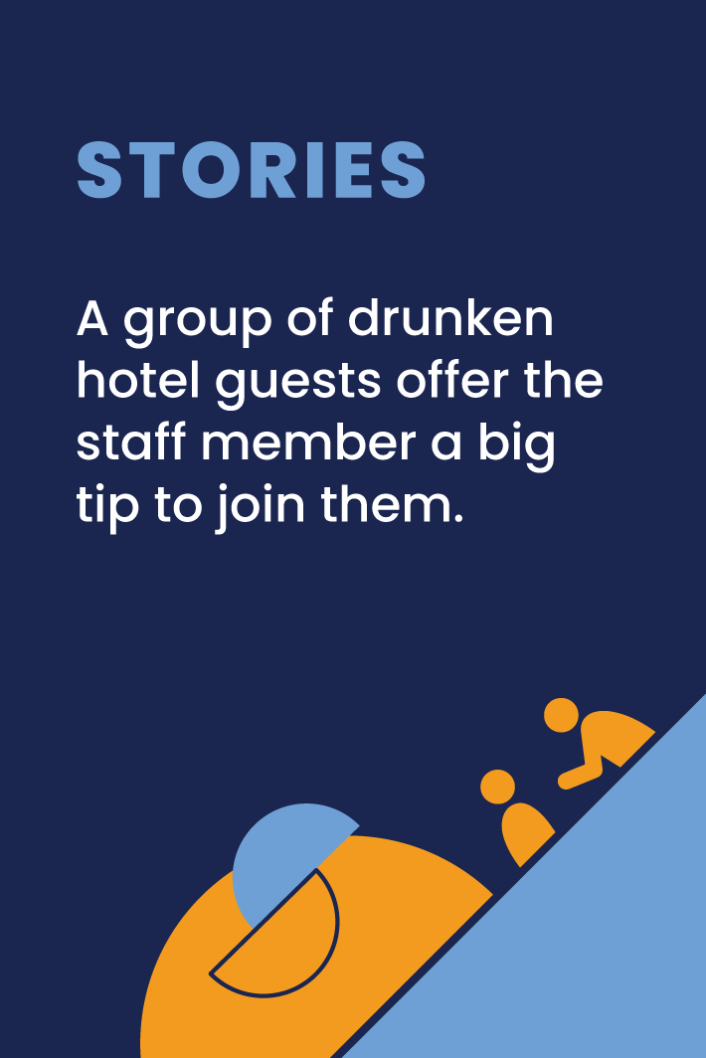
-10 -9 -8 -7 -6 -5 -4 -3 -2 -1 0 1 2 3 4 5 6 7 8 9 10

Slide 123
Κοινωνιομετρία
Προετοιμασία και παιχνίδι
Αριθμός παικτών – 1 ή 2
Ο παίκτης επιλέγει καταστάσεις και τις τοποθετεί σε μια κλίμακα στρες.
Μετά την τοποθέτηση της κατάστασης στην κλίμακα, ο παίκτης μπορεί να χρησιμοποιήσει τις κάρτες λύσης για να βρει τρόπους που θα μπορούσαν να μετακινήσουν την κάρτα κατάστασης προς ένα χαμηλότερο επίπεδο στρες.
-10 -9 -8 -7 -6 -5 -4 -3 -2 -1 0 1

Slide 124
Παιχνίδι 4
Λύστε την Κατάσταση
Notes:
DURAKS

Slide 125
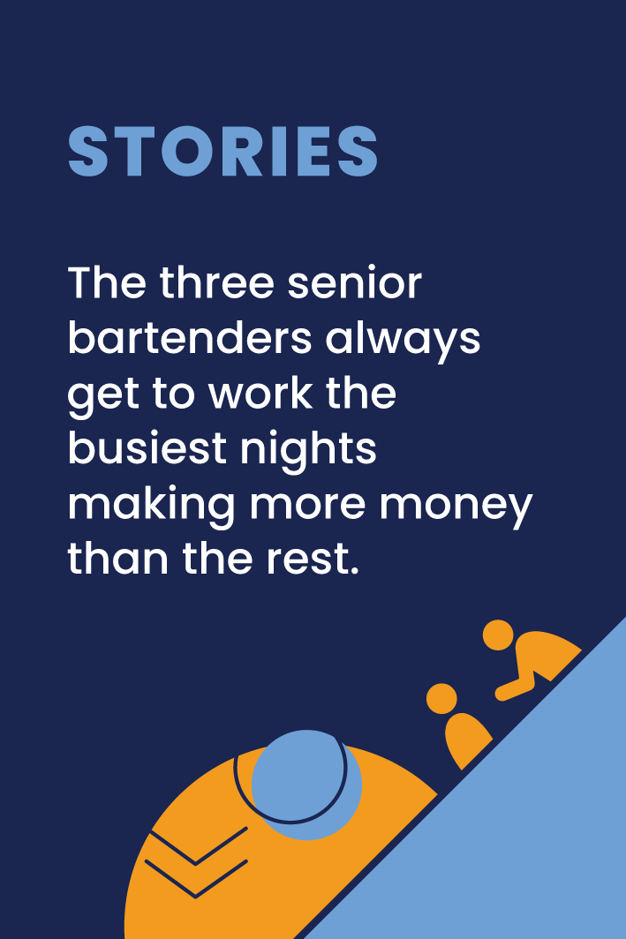

Slide 126
Λύστε την Κατάσταση
Προετοιμασία
Αριθμός παικτών – 2-6
Ο αρχηγός του παιχνιδιού επιλέγει τις καταστάσεις που θα αναλυθούν.
Κάθε παίκτης λαμβάνει 3 κάρτες λύσεων από κάθε κατηγορία.

Slide 127
Λύστε την Κατάσταση
Παίχνιδι
Ο αρχηγός του παιχνιδιού διαβάζει την κατάσταση, περιγράφοντάς την λεπτομερώς και, αν χρειαστεί, τροποποιώντας ή συμπληρώνοντάς την για να ταιριάζει καλύτερα με το πλαίσιο του οργανισμού. Κάθε παίκτης τοποθετεί εναλλάξ μία κάρτα λύσης, εξηγώντας πώς αυτή μπορεί να συμβάλει στη βελτίωση της δεδομένης κατάστασης.

Slide 128
Λύστε την Κατάσταση
Παίχνιδι
Ο επόμενος παίκτης τοποθετεί την κάρτα του, επιλέγοντας ελεύθερα τη θέση όπου πιστεύει ότι πρέπει να τοποθετηθεί η λύση του, και διαβάζει ολόκληρη τη σειρά των προηγούμενων λύσεων καθώς και τη δική του. Έπειτα, ο επόμενος παίκτης τοποθετεί την κάρτα του σε ένα σημείο της επιλογής του και διαβάζει ολόκληρη τη σειρά των λύσεων, περιλαμβανομένης και της δικής του.

Slide 129
Λύστε την Κατάσταση
Κλείσιμο
Οι συμμετέχοντες στο παιχνίδι συνεργάζονται για την ανάπτυξη λύσεων, προχωρώντας μόνο όταν η ομάδα συμφωνεί ότι έχει βρεθεί μια επαρκής λύση για την κατάσταση. Εάν η σειρά των λύσεων γίνεται πολύ μακριά, μπορεί να οργανωθεί ή να συνοψιστεί για να καταστεί πιο διαχειρίσιμη. Το παιχνίδι δεν κορυφώνεται σε έναν νικητή, αλλά έχει στόχο να προωθήσει τη διαλογή, επιδεικνύοντας ποικιλία λύσεων, τρόπους εφαρμογής τους και δυνατότητες συνεργασίας.

Slide 130
Παιχνίδι 5
Τέσσερα μονοπάτια για την ειρήνη
Notes:
DURAKS

Slide 131
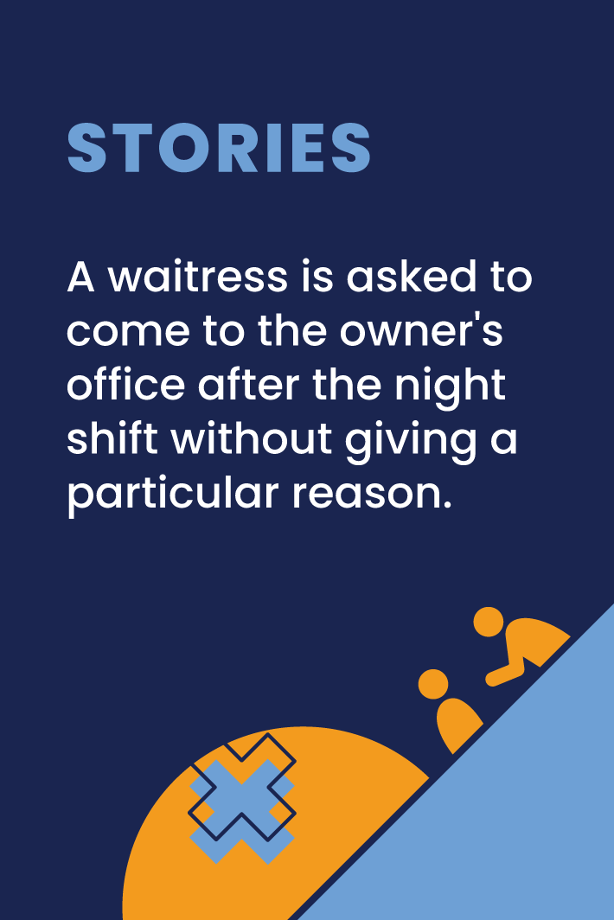

Slide 132
Τέσσερα μονοπάτια για την ειρήνη
Προετοιμασία
Κάθε παίκτης ή ομάδα λαμβάνει μια σειρά από κάρτες λύσεων και έχει την ευκαιρία να αναλύσει πώς μπορεί να εφαρμοστεί κάθε λύση για τη βελτίωση της εκάστοτε κατάστασης. Το παιχνίδι προωθεί τη διεξαγωγή ανοιχτών συζητήσεων, και οι παίκτες ενθαρρύνονται να προσφέρουν σχόλια και να επεκτείνουν τις ιδέες των άλλων.
Ο στόχος είναι η εξερεύνηση μιας πλειάδας στρατηγικών και η κατανόηση του πώς μπορούν να συνδυαστούν διάφορες λύσεις για την επίτευξη ενός ειρηνικού και προοδευτικού αποτελέσματος. Το παιχνίδι ολοκληρώνεται όταν όλες οι επιλεγμένες καταστάσεις έχουν αναλυθεί και συζητηθεί εκτενώς.

Slide 133
Τέσσερα μονοπάτια για την ειρήνη
Προετοιμασία
Πριν από το παιχνίδι, ο αρχηγός του παιχνιδιού επιλέγει 2-4 λύσεις από κάθε ομάδα λύσεων και τις τοποθετεί στη μήτρα:
Ηρεμιστικές στρατηγικές
Στρατηγικές σκέψης
Διαπραγματευτικές στρατηγικές
Στρατηγικές δράσης

Slide 134
Τέσσερα μονοπάτια για την ειρήνη
Παιχνίδι
Ο παίκτης ή οι παίκτες εισάγονται στη συγκεκριμένη κατάσταση.
Ο αρχηγός καλεί τους συμμετέχοντες να εντοπίσουν τη λύση πρώτης προτεραιότητας, καθώς και τη δεύτερη πιο κατάλληλη κάρτα σε κάθε ομάδα λύσεων.
Οι παίκτες, είτε σε ομάδες είτε μεμονωμένα, συζητούν τις λύσεις βήμα προς βήμα και επιλέγουν τις πιο κατάλληλες με σειρά προτεραιότητας.

Slide 135
Τέσσερα μονοπάτια για την ειρήνη
Κλείσιμο
Κάθε ομάδα παρουσιάζει τη λύση της στην ομάδα με το σετ σειράς - πρώτα θα ηρεμήσω...., μετά θα σκεφτώ...., μετά θα πω...., μετά θα ενεργήσω….
Στη συνέχεια, η ομάδα μπορεί να συζητήσει εάν αυτή η σειρά είναι η πιο κατάλληλη για την κατάσταση και πώς η αλλαγή της σειράς των καρτών αλλάζει τη λύση.
Αυτό το παιχνίδι βοηθά στη συζήτηση για αξίες και προτεραιότητες, καθώς και διαδικασίες και στρατηγικές.

Slide 136
Παιχνίδι 6
Ντόμινο
Notes:
DURAKS

Slide 137
Notes:
"Ντόμινο"

Slide 138
Ντόμινο
Προετοιμασία
Ο αρχηγός του παιχνιδιού επιλέγει μια κατάσταση προς ανάλυση και την παρουσιάζει στους συμμετέχοντες, προσαρμόζοντάς την στο συγκεκριμένο πλαίσιο της οργάνωσης και της κατάστασης. Η κατάσταση τοποθετείται στο κέντρο ενός μεγάλου τραπεζιού.
Οι κάρτες λύσεων ανακατεύονται, συγχέοντας τις τέσσερις ομάδες μαζί. Κάθε παίκτης λαμβάνει έξι κάρτες λύσεων. Οι υπόλοιπες κάρτες τοποθετούνται κοντά για μελλοντική χρήση.

Slide 139
Ντόμινο
Παιχνίδι
Κάθε συμμετέχοντας, με τη σειρά του, προτείνει τη λύση του, εξηγώντας πώς συμβάλλει στη διαμόρφωση της αλυσίδας λύσεων. Εάν δεν διαθέτει κατάλληλη κάρτα, ο παίκτης τραβάει μία κάρτα από τη στοίβα με την όψη προς τα κάτω. Η ομάδα αποφασίζει συλλογικά εάν η προτεινόμενη λύση είναι κατάλληλη ή όχι.

Slide 140
Παιχνίδι 7
Επιλέξτε το πρόβλημα
Επιλέξτε τη λύση
Notes:
DURAKS

Slide 142
Επιλέξτε το πρόβλημα
Επιλέξτε τη λύση
Προετοιμασία
Αριθμός συμμετεχόντων – 1 έως πολλοί
Κάθε συμμετέχων λαμβάνει αρκετές κάρτες λύσεων (ο αριθμός εξαρτάται από τον αριθμό των συμμετεχόντων) και πολλές κάρτες προβληματικών καταστάσεων.
Ο αρχηγός του παιχνιδιού τοποθετεί ένα φύλλο ιστορίας στη μέση του τραπεζιού και το εξηγεί, προσαρμόζοντας το στις ανάγκες της συγκεκριμένης οργάνωσης εάν χρειάζεται.

Slide 143
Επιλέξτε το πρόβλημα
Επιλέξτε τη λύση
Παιχνίδι
Κάθε συμμετέχων τοποθετεί εκ περιτροπής τις κάρτες λύσεων, εάν πιστεύει ότι τις έχει.
Οι συμμετέχοντες μπορούν να τοποθετήσουν τις κάρτες τους τυχαία, καθώς το πιο σημαντικό στοιχείο είναι οι συζητήσεις και η αναγνώριση ότι υπάρχουν διαφορετικές λύσεις για κάθε πρόβλημα.

Slide 144
Επιλέξτε το πρόβλημα
Επιλέξτε τη λύση
Κλείσιμο
Όταν όλες οι επιλογές τοποθετηθούν, οι κάρτες λύσεων διανέμονται ξανά τυχαία στους παίκτες και η επόμενη κάρτα ιστορίας ή κάρτα λύσης τοποθετείται στη μέση του τραπεζιού. Εάν τοποθετηθεί μια κάρτα λύσης, οι παίκτες τοποθετούν τις κατάλληλες κάρτες ιστορίας γύρω από αυτή.
Πρέπει να είστε προετοιμασμένοι για πολλές συζητήσεις, αλλά αυτός είναι και ο σκοπός του παιχνιδιού.

Slide 145
Παιχνίδι 8
Δημιουργήστε μια ιστορία – ναι, αλλά…
Notes:
DURAKS

Slide 146
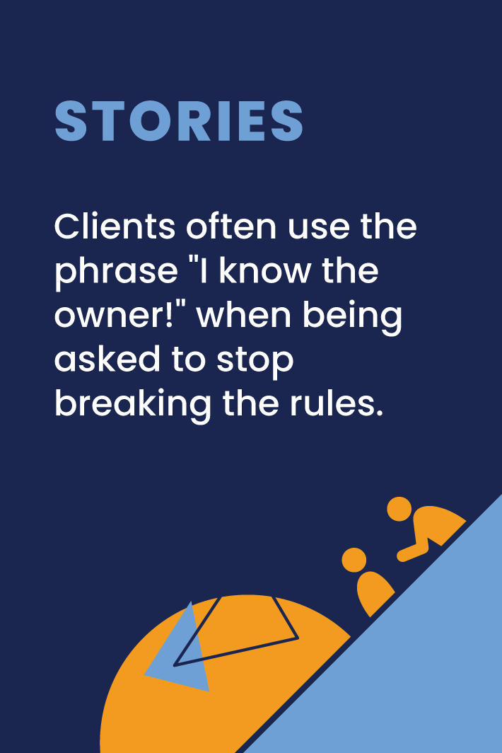
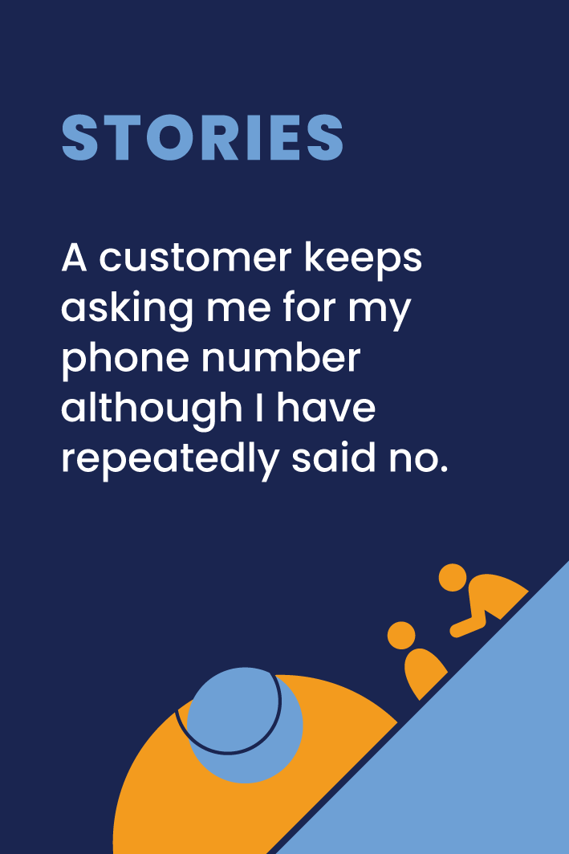
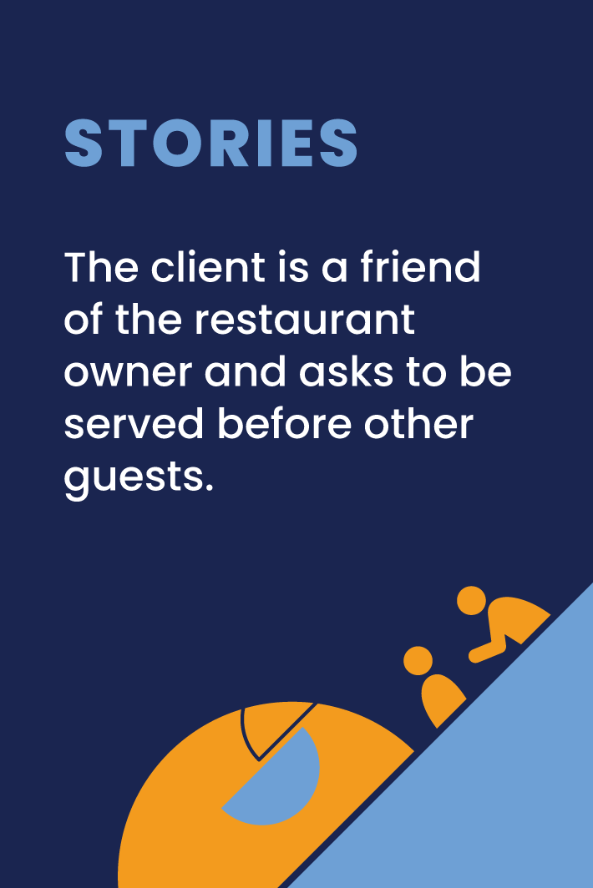

Slide 147
Δημιουργήστε μια ιστορία – ναι, αλλά…
Παιχνίδι
Κάθε παίκτης λαμβάνει ένα φύλλο ιστορίας και ένα φύλλο λύσης.
Ο αρχηγός του παιχνιδιού ξεκινά την ιστορία με την κατάσταση των προβλημάτων και ο επόμενος παίκτης τη συνεχίζει, προσθέτοντας "ναι" και αναφέροντας τη λύση στην κάρτα του ή "αλλά" και αναφέροντας την κατάσταση στην κάρτα προβλήματος.
Ο επόμενος παίκτης συνεχίζει την ιστορία και μπορεί να αλλάξει ή να προσαρμόσει τα κείμενα που είναι γραμμένα στις κάρτες του.

Slide 148
Δημιουργήστε μια ιστορία – ναι, αλλά…
Παιχνίδι
Η ιστορία τελειώνει όταν ολοκληρωθεί ο κύκλος, όταν όλοι οι παίκτες έχουν παίξει τα χαρτιά τους ή όταν οι παίκτες καταφέρουν να ολοκληρώσουν λογικά την ιστορία.
Αυτό το παιχνίδι είναι ιδανικό για δραστηριότητες σπάσιμο πάγου, ομαδικές δραστηριότητες και προθέρμανση.

